Slide 1

Projet N°5 : segmenter des clients d’un site de e-commerce
‘openClassrooms’ – Justin Vacquerie
Soutenance : 12/06/2024
Parcours – Data scientist

Slide 2
Sommaire de la présentation:
Contexte & définition de la mission
Les données
Analyse exploratoire
Le pré-traitement des données
Modélisation non-supervisée
Conclusion et réponse à la problématique

Slide 3
I. Le contexte du projet et ses attendus
L’entreprise Olist nous propose une mission concernant la segmentation de sa base de données clients à des fins marketing

Slide 4

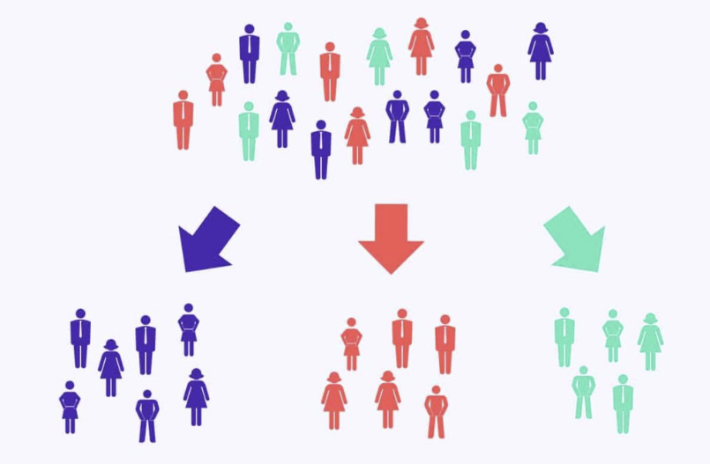
I. Contexte & définition de la mission
A. Quelle est la mission définit par l’entreprise de e-commerce olist ?
est une plateforme de e-commerce :
Créée en 2016 au Brésil
Maillon entre des vendeurs & des acheteurs
Nombreuses catégories produits proposées
Pilote les paiements et le transport
Satisfaction client avec des notations sur les commandes
→ Ces processus génèrent de la donnée exploitable
Notre problématique métier :
Segmenter une base de données clients afin de mettre en évidence des groupes de clients exploitables & actionnables par le service marketing
Proposer un contrat de maintenance en lien avec la stabilité du modèle qui sera retenu et proposé
10/06/2024
4

Slide 5
I. Contexte & définition de la mission
B. La démarche pour répondre à la problématique posée
Les données
Exploiter les données
Jointures & agrégations
Features engineering
Nettoyage des données
Analyse exploratoire
Le pre-processing
Tester différentes méthodes de pré-traitement des données
La sélection des variables
Transformation de variables
Normalisation
Gestion des outliers
La modélisation
Utiliser des algorithmes non-supervisés pour partitionner nos données
Clustering avec le K-means
Recherche du K optimal
Clustering avec K-means
Analyser les segments obtenus
Visualisation des clusters en 2D
Analyser les outliers
La maintenance
Mesurer la stabilité des clusters dans le temps pour déterminer la périodicité de maintenance
Calculer les variations du ARI Score dans le temps avec le modèle retenu
Déterminer une périodicité de maintenance nécessaire
Les données
La modélisation
10/06/2024
5

Slide 6
Ii. les données
Quelle est l’architecture de la base de données sql ?
Comment synthétiser l’information par client ?

Slide 7
II. Les données
A. Quelles sont les données mises à disposition par olist?
Commandes
orders
order_pymts
Clients
customers
Vendeurs
sellers
order_items
order_reviews
Annexes
Produits
geoloc
translation
product
Les données à disposition :
Plusieurs types de données (textuelles, chiffrées, catégorielles, géographiques)
Plage temporelle sur 2 ans, de fin 2016 à fin 2018
Plus de 96 000 clients uniques concernés
98666 commandes distinctes
112650 produits vendus
Base de données type SQL, répartie en 9 tables chacune représentant des données précises
10/06/2024
7

Slide 8
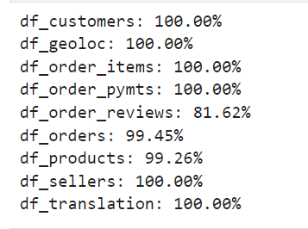
II. Les données
B. Structure de la base de données SQL & taux de remplissage
Traduction catégories
product_category_name_translation
Produits
olist_products_dataset
Vendeurs
olist_sellers_dataset
Product_category_name
zip_code_prefix
product_id
Localisation
olist_geolocation_dataset
Commandes/Produits
order_items
seller_id
Paiements
order_payments
order_id
zip_code_prefix
order_id
Avis
order_review
Commandes
orders
Clients
olist_order_customer_dataset
order_id
customer_id
10/06/2024
8

Slide 9
II. Les données
C. Jointure & agrégation niveau 1 : les produits
Table : product
product_id
product_category_name_english
product_name_lenght
product_description_lenght
product_photos_qty
product_weight_g
product_lenght_cm
product_height_cm
product_width_cm
Table : commande_produits
order_id
total_items
total_price
total_freight_value
avg_product_description_length
avg_product_weight_g
avg_product_volume_cm3
cat_Automotive
cat_Baby_Kids
cat_Electronics_Computers
cat_Entertainment
cat_Fashion_Clothing
cat_Food_Drink
cat_Health_Beauty
cat_Home_Furniture
cat_Home_Garden
cat_Miscellaneous
cat_Other
cat_Tools_Construction
Points clés de l’étape :
Jointure en utilisant la colonne product_id
Suppression de certaines colonnes (rouges)
Agrégation de la table commande_produits sur order_id
Création de variables lors de l’agrégation
One Hot Encoder pour les catégories ‘produits’
Table : order_items
order_id
order_item_id
product_id
seller_id
shipping_limit_date
price
freight_value
L’ensemble des opérations de jointures & d’agrégations ont été faites en python, dans Jupyter.
Jointure gauche sur order_items
10/06/2024
9

Slide 10
II. Les données
C. Jointure & agrégation niveau 2 : les commandes
Table : commande_produits
order_id
total_items
total_price
total_freight_value
avg_product_description_length
avg_product_weight_g
avg_product_volume_cm3
cat_product ...
Table : order_pymts
order_id
payment_type
payment_value
payment_installments
payment_sequential
Table : commandes
Table : commandes_produits
customer_id
order_purchase_timestamp
total_characters_review_comment_message
avg_review_score
avg_délaiSatisfaction
payment_sequential
payment_type :
paytype_boleto
paytype_credit_card
paytype_debit_card
paytype_not_defined
paytype_voucher
payment_value
payment_installments
tot_ord_2016
tot_ord_2017
tot_ord_2018
time_shipping
time_order
écart_prévue_réelle
Points clés de l’étape :
Jointure en utilisant la colonne order_id
Suppression de certaines colonnes (en rouges)
Création de variables lors de l’agrégation (en vert)
One Hot Encoder pour les types de paiements
Table filtrée sur les ‘delivered’
Agrégation de la table commande sur customer_id
Table : order
order_id
customer_id
order_status
order_purchase_timestamp
order_approved_at
order_delivered_carrier_date
order_delivered_customer_date
order_estimated_delivery_date
Table : order_reviews
review_id
order_id
review_score
review_comment_title
review_comment_message
review_creation_date
review_answer_timestamp
Jointure gauche sur la table principale ‘commandes_produits’
10/06/2024
10

Slide 11
II. Les données
C. Jointure & agrégation niveau 3 : les clients
Table : commandes
Table : commandes_produits
customer_id
order_purchase_timestamp
total_characters_review_comment_message
avg_review_score
avg_délaiSatisfaction
payment_sequential
payment_type :
paytype_boleto
paytype_credit_card
paytype_debit_card
paytype_not_defined
paytype_voucher
payment_value
payment_installments
tot_ord_2016
tot_ord_2017
tot_ord_2018
time_shipping
time_order
écart_prévue_réelle
Table: customers
customer_id
customer_unique_id
customer_zip_code_prefix
customer_city
customer_state
customer_region
Table : customers
Table : commandes
customer_id
customer_unique_id
customer_zip_code_prefix
customer_city
customer_state
customer_region
Points clés de l’étape :
Jointure en utilisant la colonne customer_id
Agrégation de la table ‘customers’ sur customer_unique_id
Gestion des outliers durant la phase de pre-processing
Dataframe clients avec 92492 clients uniques & 46 colonnes
Taux de remplissage à 100%
Jointure gauche sur la table principale ’customers’
10/06/2024
11

Slide 12
IiI. Analyse exploratoire
Visualiser et comprendre les données

Slide 13
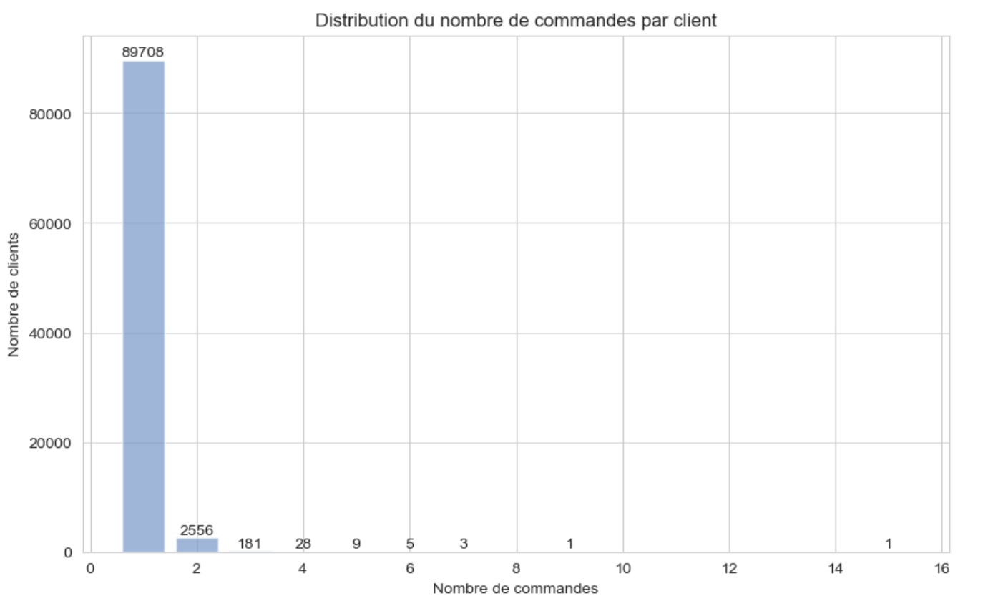
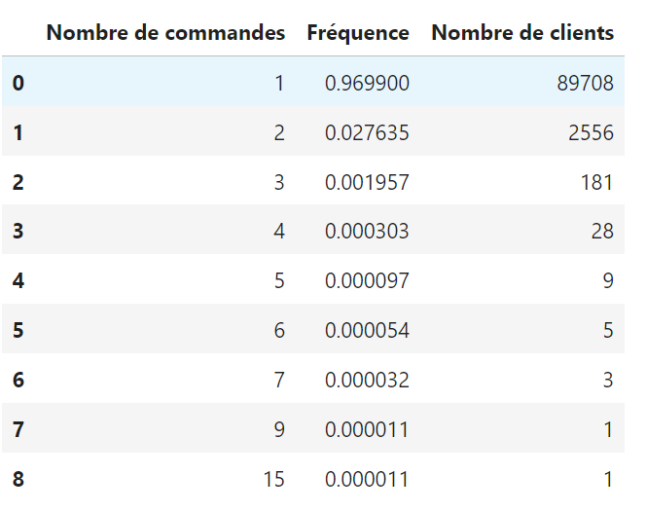
III. Analyse exploratoire
a. Les articles & commandes
Fort skewness positif
Pratiquement 97% des clients n’ont fait qu’une seule commande sur Olist
La variance est faible sur cette variable
Création d’une variable booléenne pour appuyer la segmentation entre les clients ‘single / multiple’ achats
Forte dépendance à l’arrivée de nouveaux clients

Slide 14
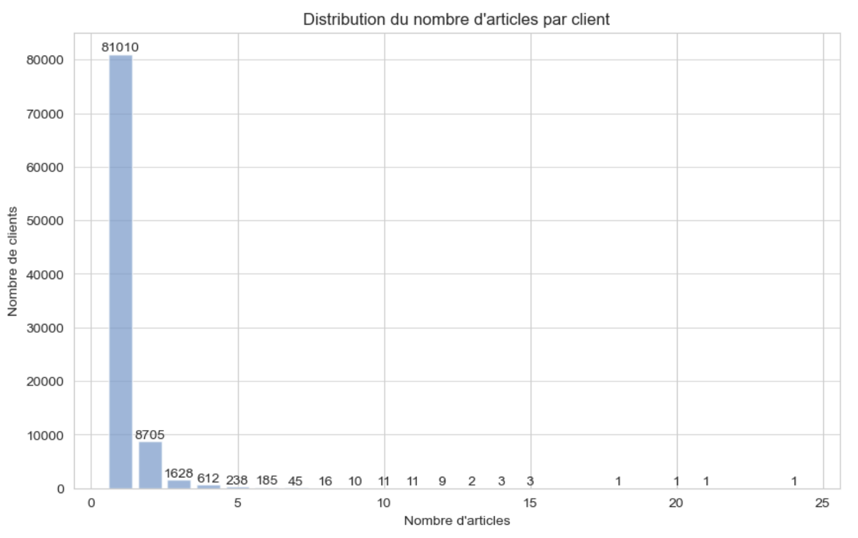
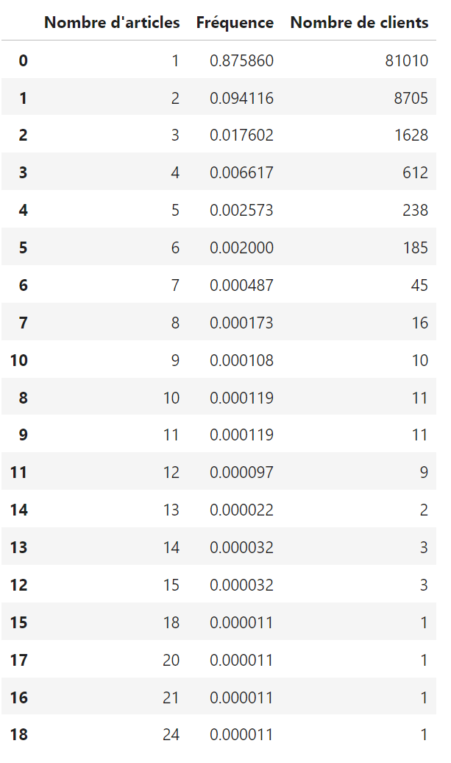
III. Analyse exploratoire
a. Les articles & commandes
Majorité des clients ont commandé 1 articles avec 87,5%.
Fort skewness positif également
Fort skewness positif

Slide 15
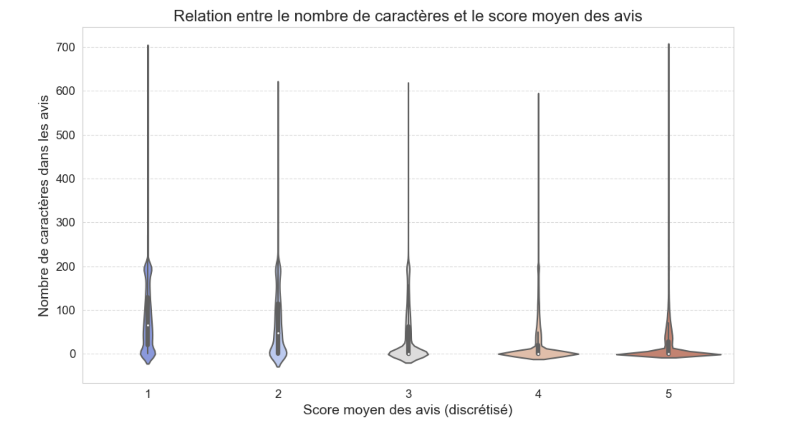
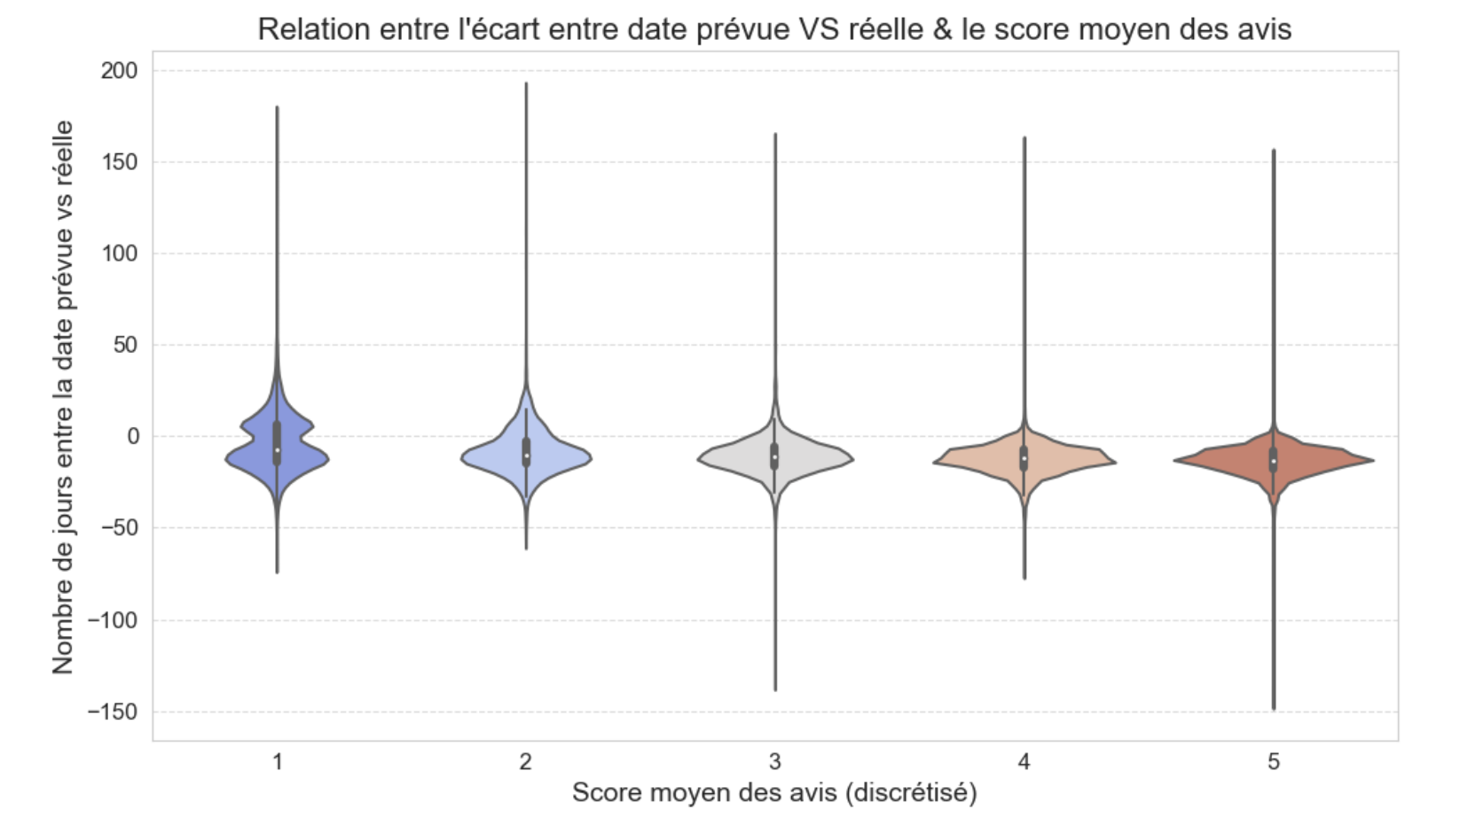
III. Analyse exploratoire
B. Influence sur la satisfaction client : Nombre de caractères en commentaire & transport
Les temps de livraison semblent influer sur le review_score
Plus la note est mauvaise, plus les clients ont tendance à écrire des commentaires longs

Slide 16
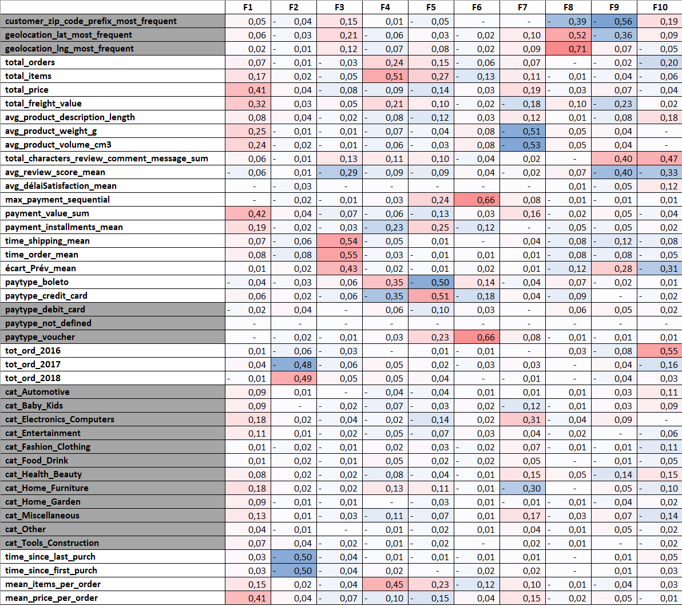
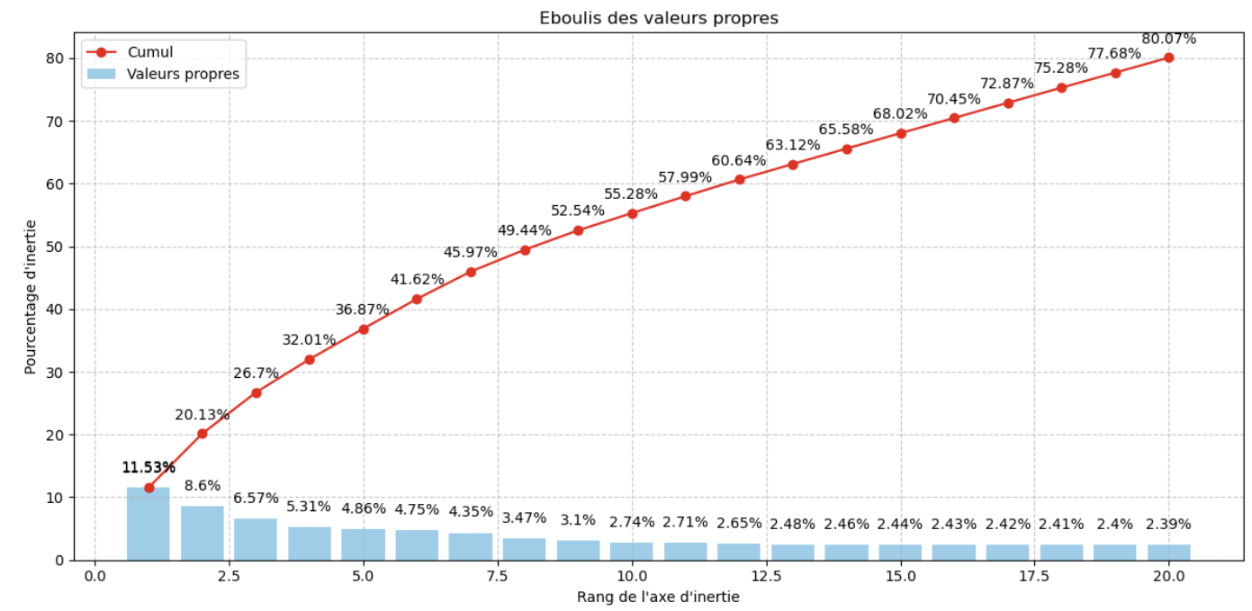
III. Analyse exploratoire
c. Analyse ACP sur l’ensemble des features
80% de la variance expliquée avec les 20 premières composantes
Certaines catégories de variables ne semblent pas très explicatives dans les premières composantes :
Les catégories « produits »
Les modalités de « paiements »
Les données géographiques

Slide 17
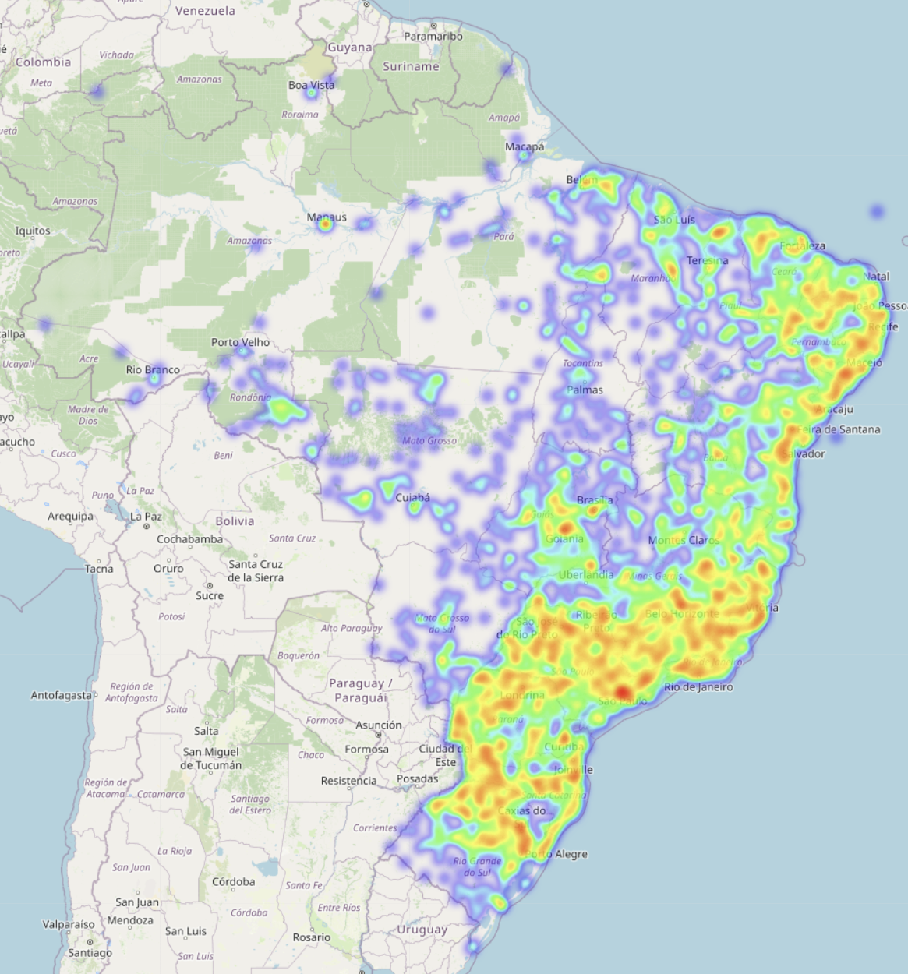
III. Analyse exploratoire
d. La localisation des clients & conclusion sur l’analyse exploratoire
Densité des clients d’Olist au Brésil
Commentaires suite à l’analyse exploratoire :
La majorité des clients ont fait une commande unique (97%)
La plupart des clients n’ont acheté qu’un article (87%)
Paiement par carte bancaire majoritaire (78%)
La région du sud-est du Brésil est plus représentée, en lien avec la densité de la population du pays
On remarque que les temps de transport influent sur la review_note, ainsi que la longueur du commentaire associé
Chiffre d’affaires très dépendant de l’arrivée de nouveaux clients, problème de fidélisation de sa clientèle ?
Création & transformation de certaines variables en lien avec l’analyse

Slide 18
III. Analyse exploratoire
e. Répartition des features du dataset, selon leur apport dans l’approche métier
RFM : 13 features
total_orders (Frequency)
Transport : 5 features
total_freight_value
Localisation: 5 features
customer_zip_code_prefix_most_frequent
total_items (Frequency)
total_price (Monetary)
latest_order_purchase_timestamp (Recency)
oldest_order_purchase (Recency)
tot_ord_2016 (Frequency)
tot_ord_2017 (Frequency)
tot_ord_2018 (Frequency)
time_since_last_purch (Recency)
time_since_first_purch (Recency)
mean_items_per_order (Frequency)
mean_price_per_order (Monetary)
single/mult_orders (Frequency)
ratio_freight
time_shipping_mean
time_order_mean
écart_Prév_mean
Paiements : 4 features
Satisfaction clients : 3 features
customer_city_most_frequent
customer_state_most_frequent
geolocation_lat_most_frequent
geolocation_lng_most_frequent
max_payment_sequential
payment_value_sum
payment_installments_mean
payment_is_credit_card
total_characters_review_comment_message_sum
avg_review_score_mean
avg_délaiSatisfaction_mean
Produits : 9 features
avg_product_volume_cm3
avg_product_weight_g
avg_product_description_length
Les catégories « produits »

Slide 19
IV. Le Pre-processing des données
Traiter les données pour que celles-ci puissent être entrainées dans des modèles de machine learning

Slide 20
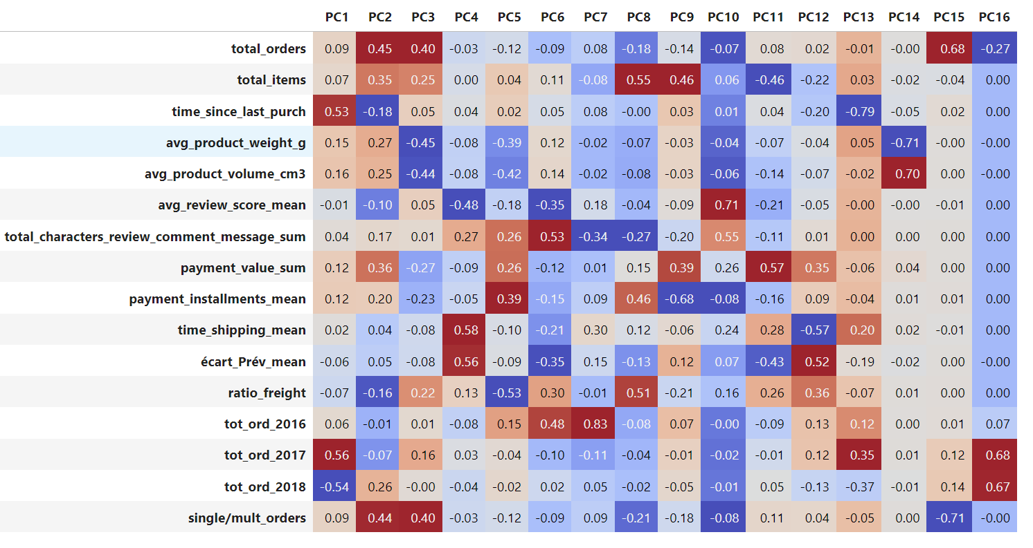
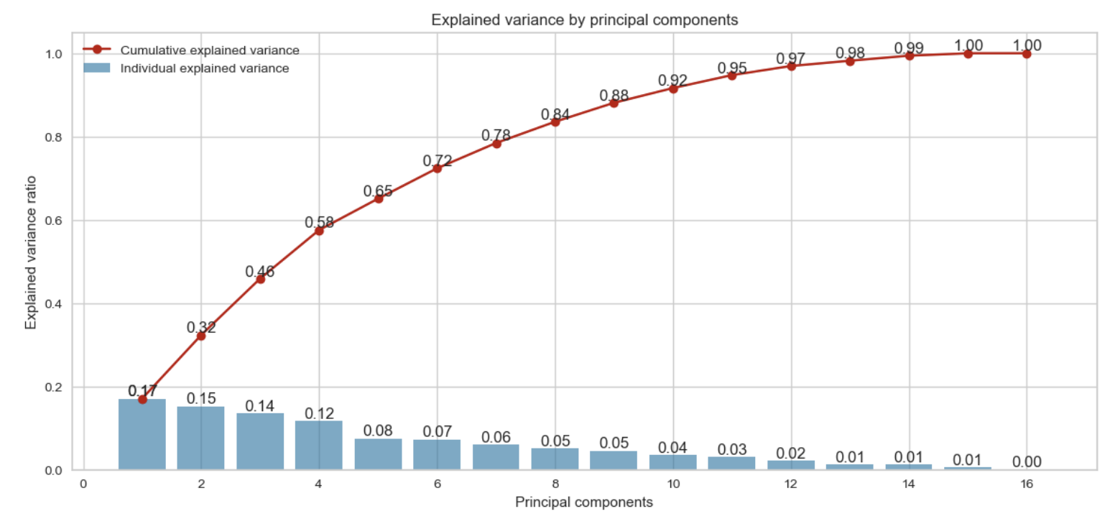
Iv. Le Pre-processing
a. l’Analyse en composantes principales & charges factorielles : pertinence des variables
Commentaires :
Volonté de sélectionner des features en accord avec l’approche métier & en cohérence avec la modélisation
Minimiser le nombre de features ‘Curse of the dimensionality’
La lecture des composantes permet appréhender les futurs segments :
PC 1 : Récence moyenne, total commandes sur 2017
PC 2 : Plusieurs commandes, nombreux articles, frais de transport faibles, produits moyens
PC 3 : Plusieurs commandes, nombreux articles, frais de transport élevés, petits produits

Slide 21
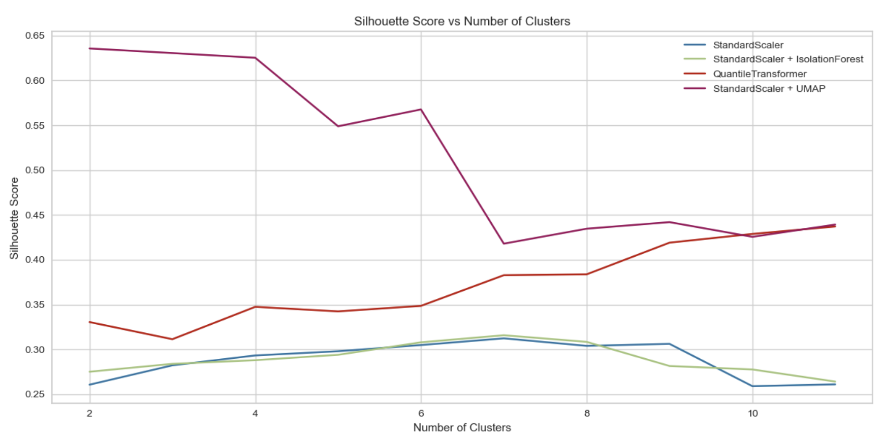
Iv. Le Pre-processing
b. Différentes techniques de pre-processing testées

Slide 22
Iv. Le Pre-processing
c. Synthèse des pistes explorées lors de l’étude du pre-processing à la modélisation
Features Selection
Standard Scaler
K-means
K = 4
Standard Scaler + Isolation Forest
K-means
K = 8
Sélection des features
Pre-Processing
Modélisation
Quantile Transformers
UMAP
K-means
K = 6
DBSCAN
7 clusters
Maintenance
Stabilité avec le Ari Score

Slide 23
V. La modélisation
Faire une segmentation des clients avec un algorithme non-supervisé

Slide 24
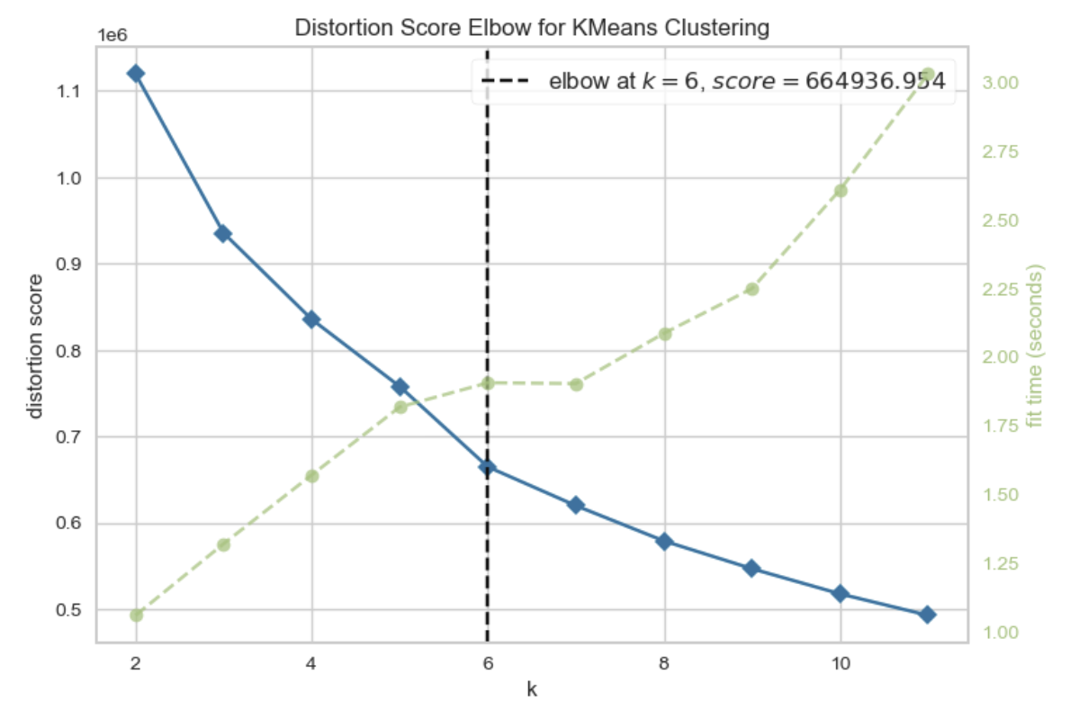
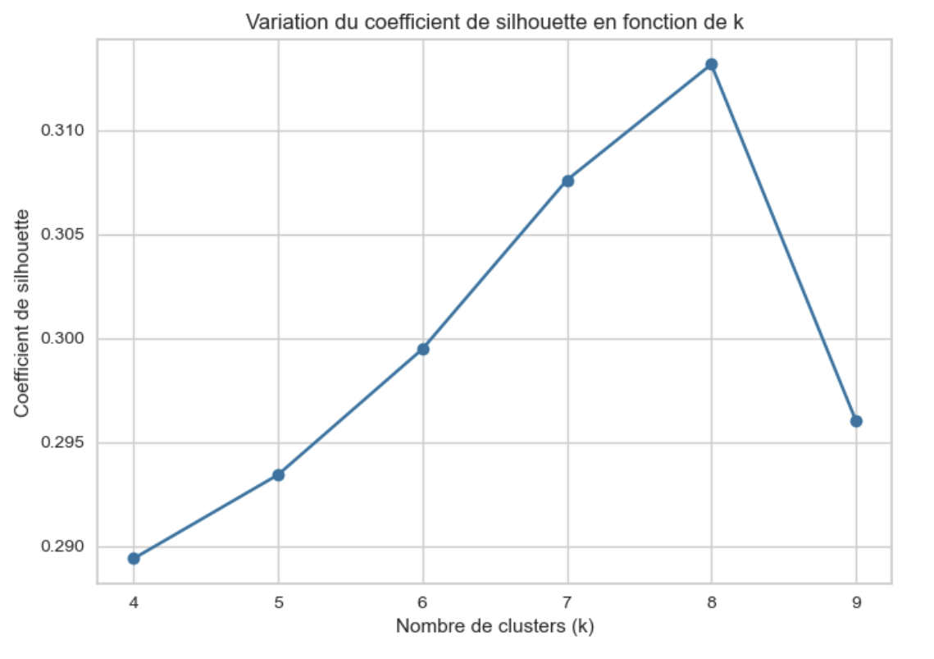
v. Modélisation : k-means
A. Phase de recherche du k : méthode du coude & coefficient de silhouette
Mesure la somme des distances au carré entre chaque point de données et le centroïde du cluster auquel il appartient
Différence entre les distances intra-cluster et les distances au cluster extérieur le plus proche (à maximiser)

Slide 25
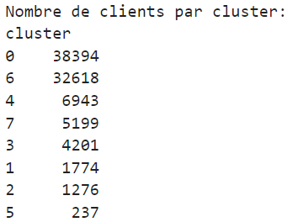
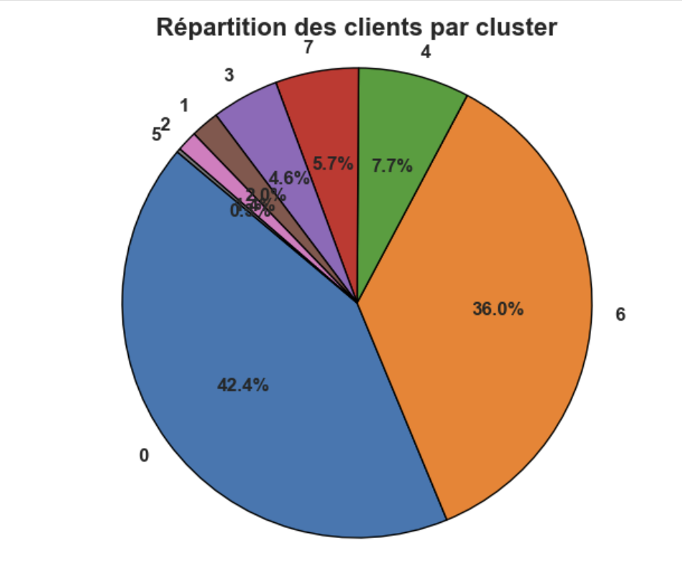
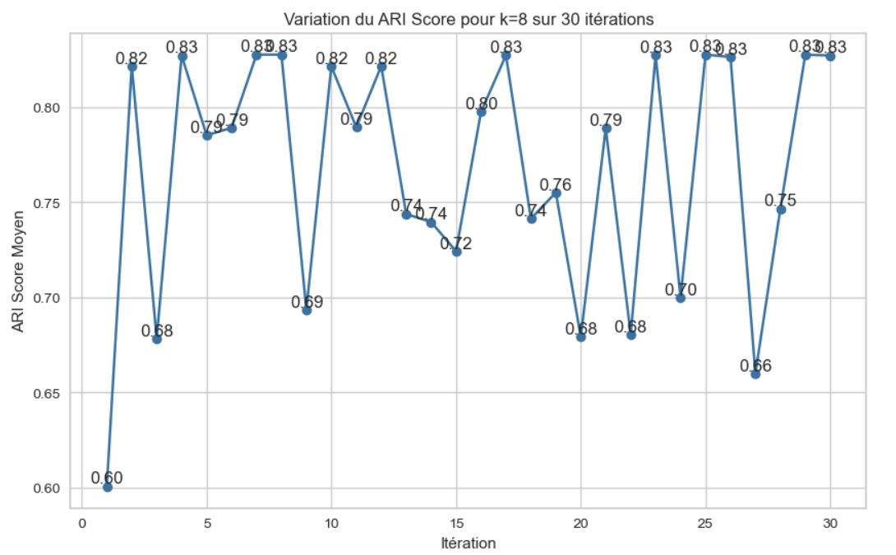
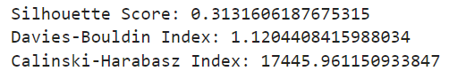
v. Modélisation : k-means
b. Répartition des clusters & Stabilité des clusters à l’initialisation
Métriques de performances :

Slide 26
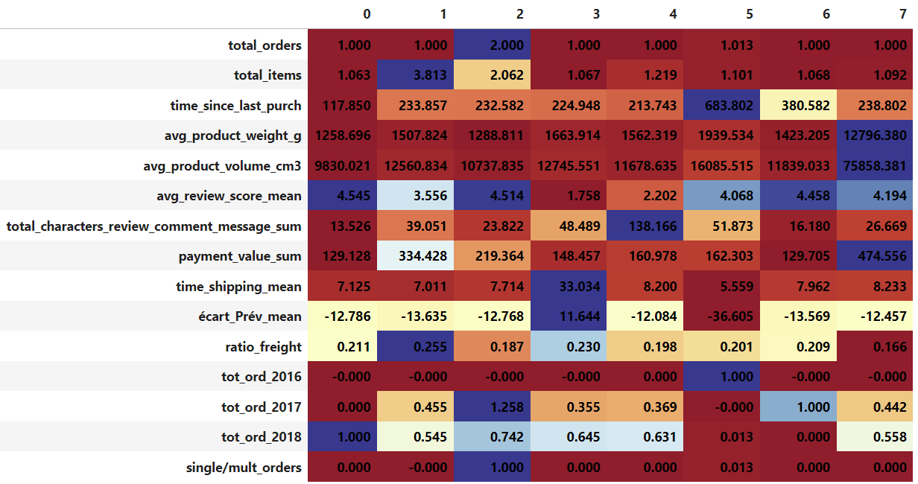
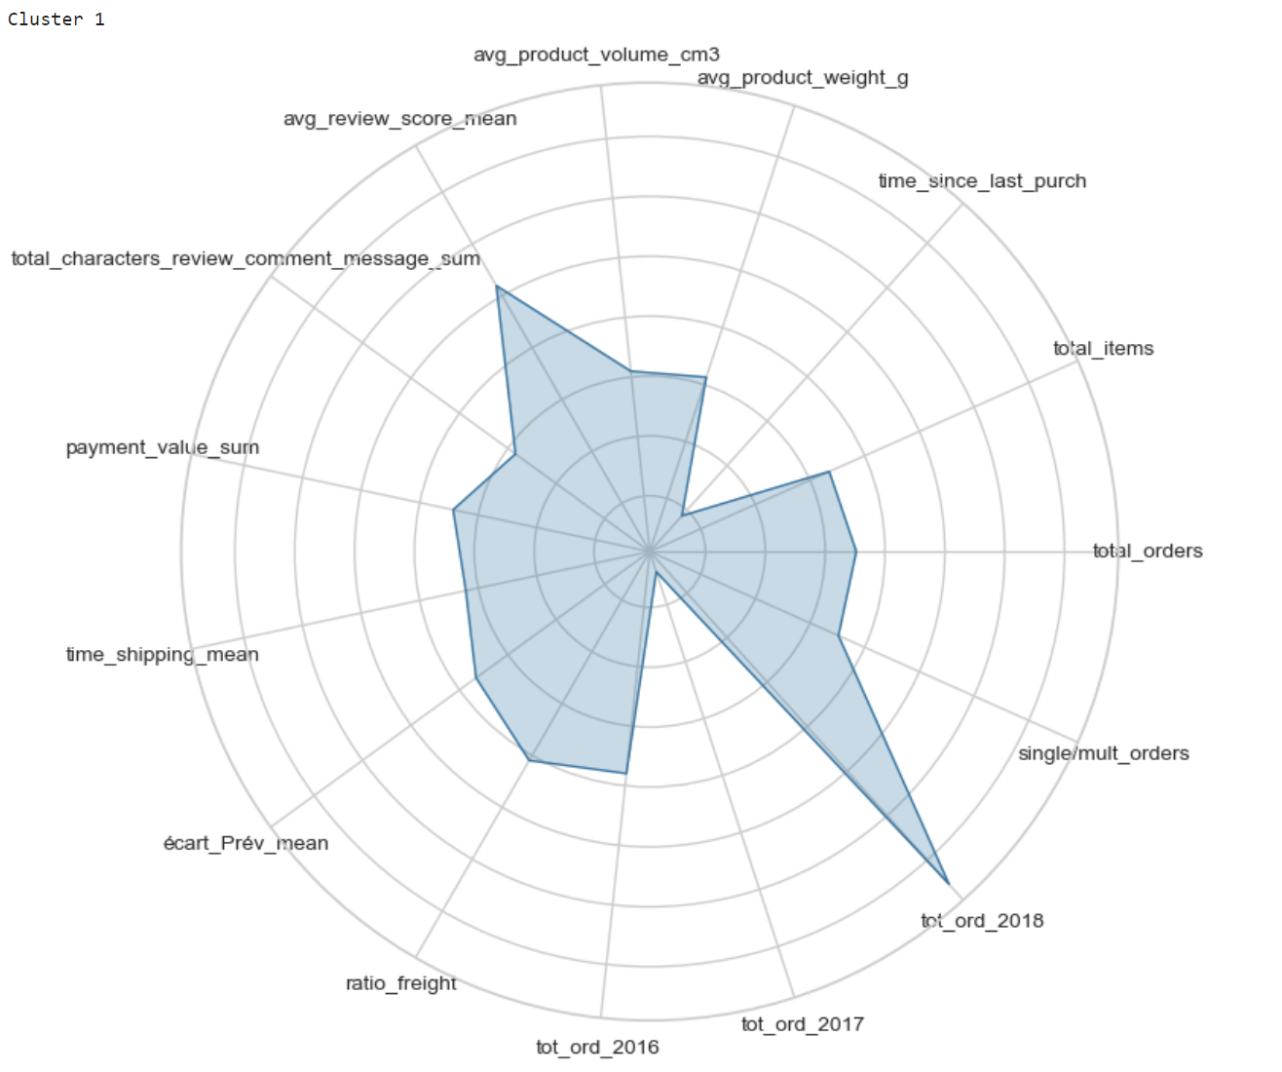
v. Modélisation : k-means
c. Analyse des partitions, point de vue métier : cluster n°1
Cluster n°1 avec 38 394 clients soit 42.2% :
Très récents, très satisfaits et une valeur d’achat faible, petits produits

Slide 27
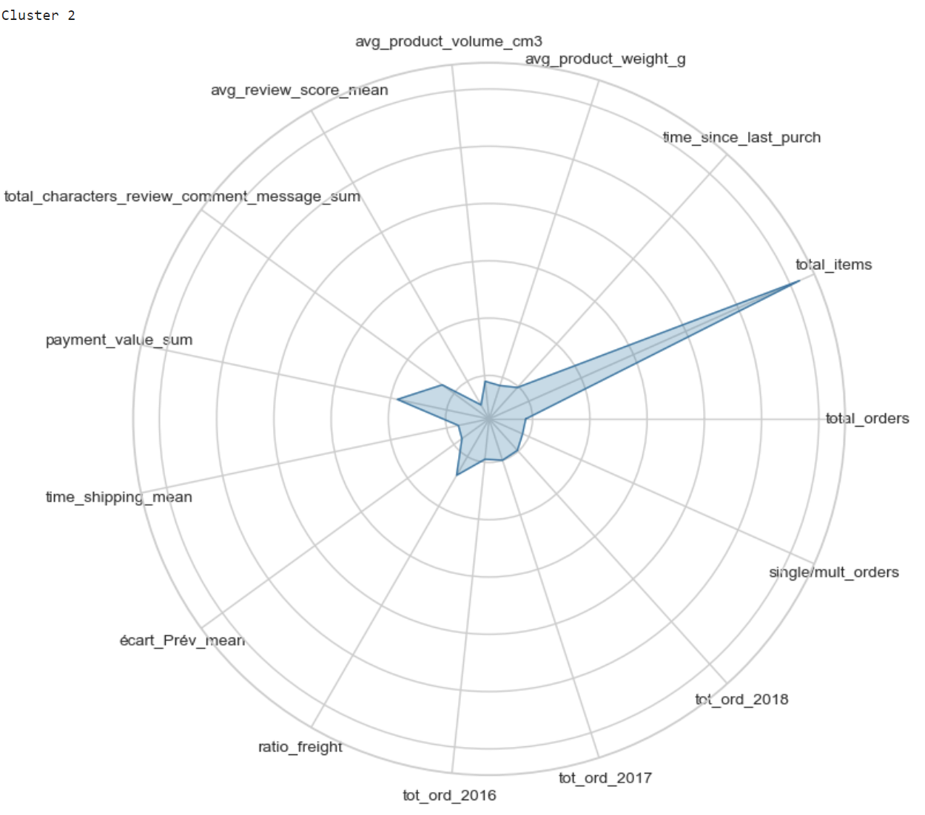
v. Modélisation : k-means
c. Analyse des partitions, point de vue métier : cluster n°2
Cluster n°2 avec 1 774 clients soit 1.91% :
Articles nombreux, satisfaction moyenne, récence moyenne à forte, frais de transport important (25% de la valeur d’achat)

Slide 28
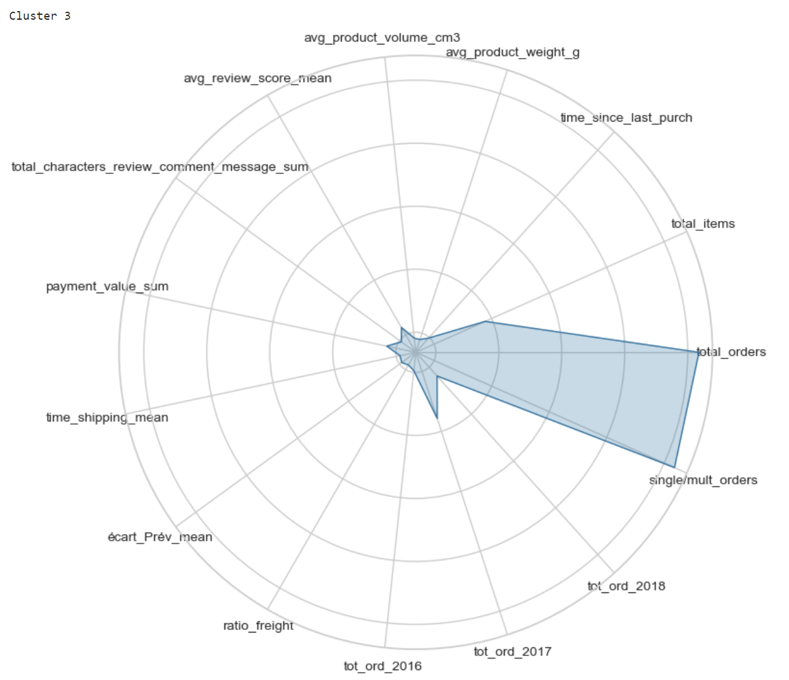
v. Modélisation : k-means
c. Analyse des partitions, point de vue métier : cluster n°3
Cluster n°3 avec 1 276 clients soit 1.34% :
Au moins deux commandes par clients, satisfaits, récence moyenne à forte

Slide 29
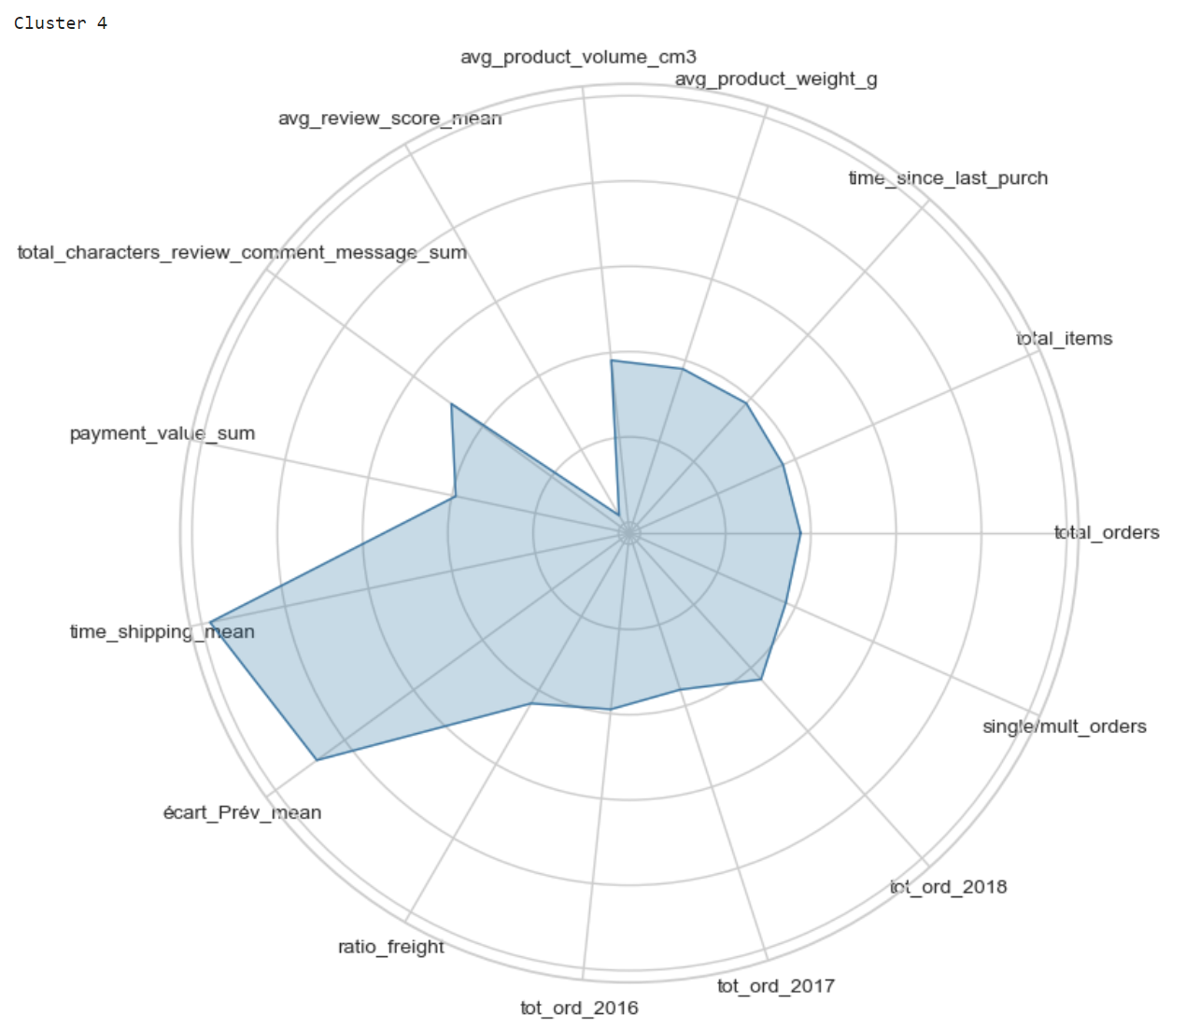
v. Modélisation : k-means
c. Analyse des partitions, point de vue métier : cluster n°4
Cluster n°4 avec 4 201 clients soit 4.6% :
Mauvaise satisfaction client, temps de transport très longs, en lien avec la note

Slide 30
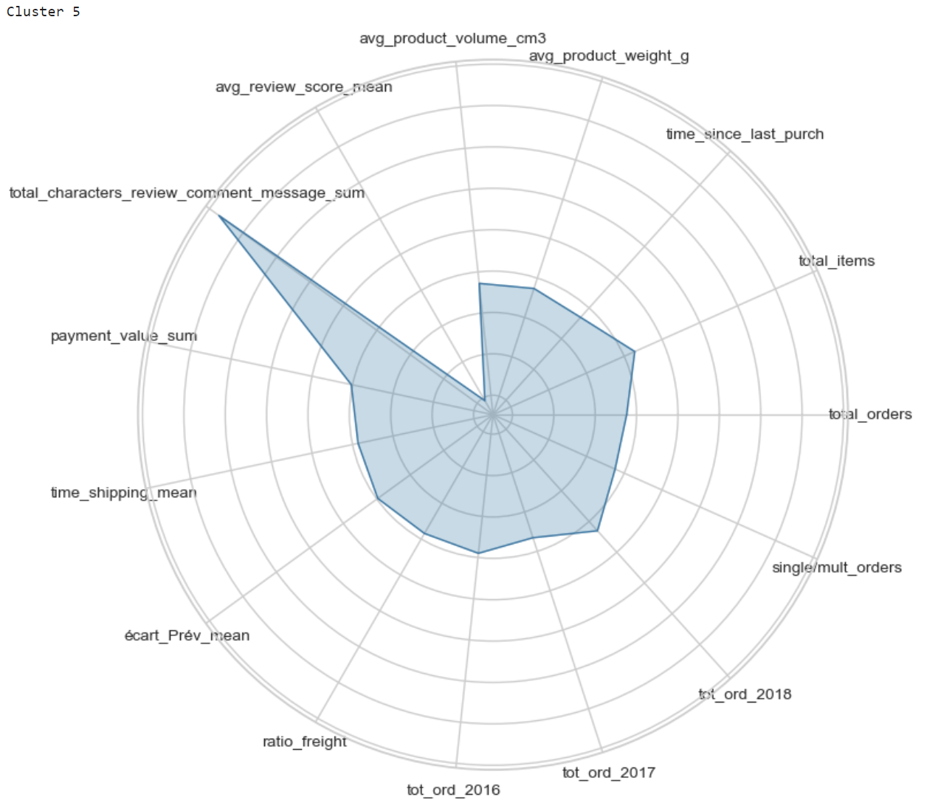
v. Modélisation : k-means
c. Analyse des partitions, point de vue métier : cluster n°5
Cluster n°5 avec 6 943 clients soit 7.7% :
Clients non satisfaits également, note médiocre, à regarder au niveau des produits achetés si une catégorie se démarque

Slide 31
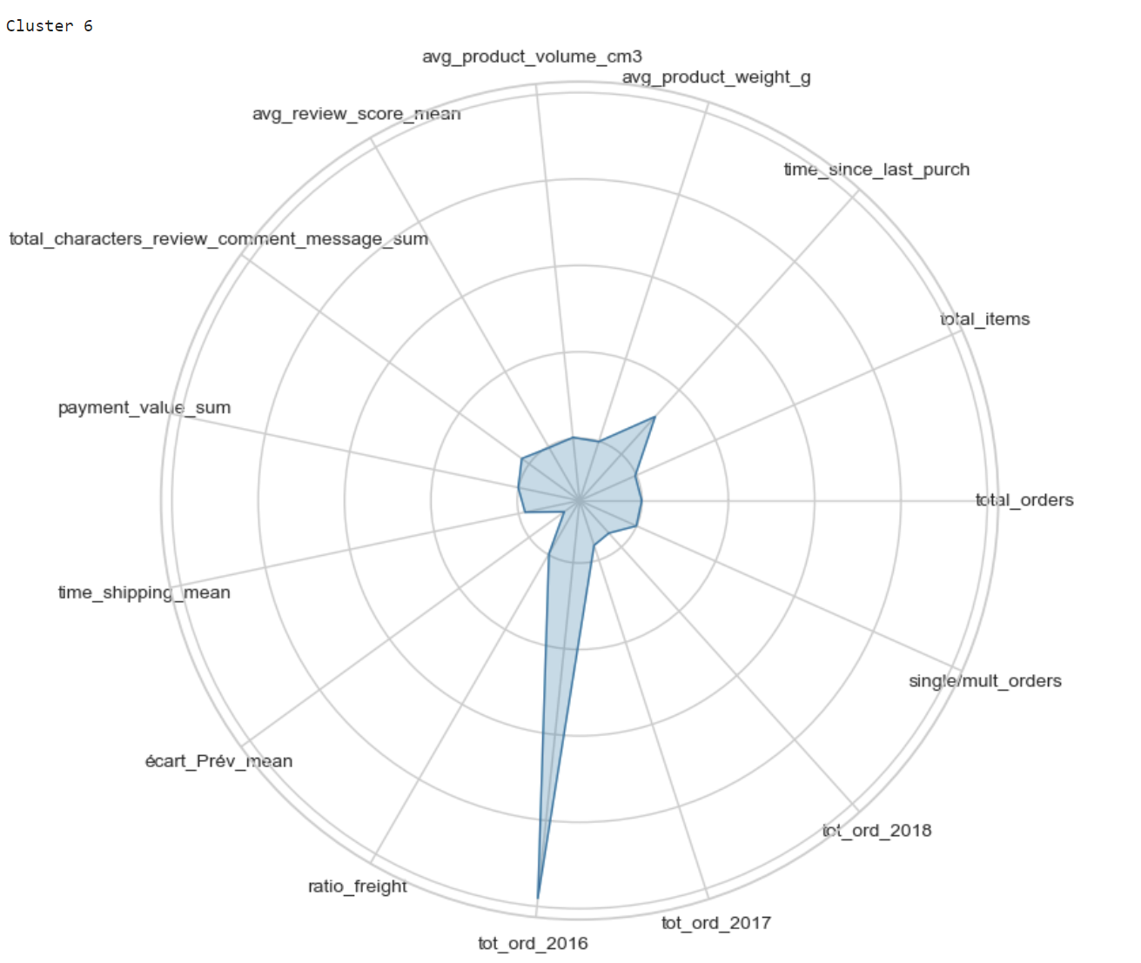
v. Modélisation : k-means
c. Analyse des partitions, point de vue métier : cluster n°6
Cluster n°6 avec 237 clients soit 0.3% :
Client « perdu » car récence très faible malgré une note moyenne plutôt bonne avec 4

Slide 32
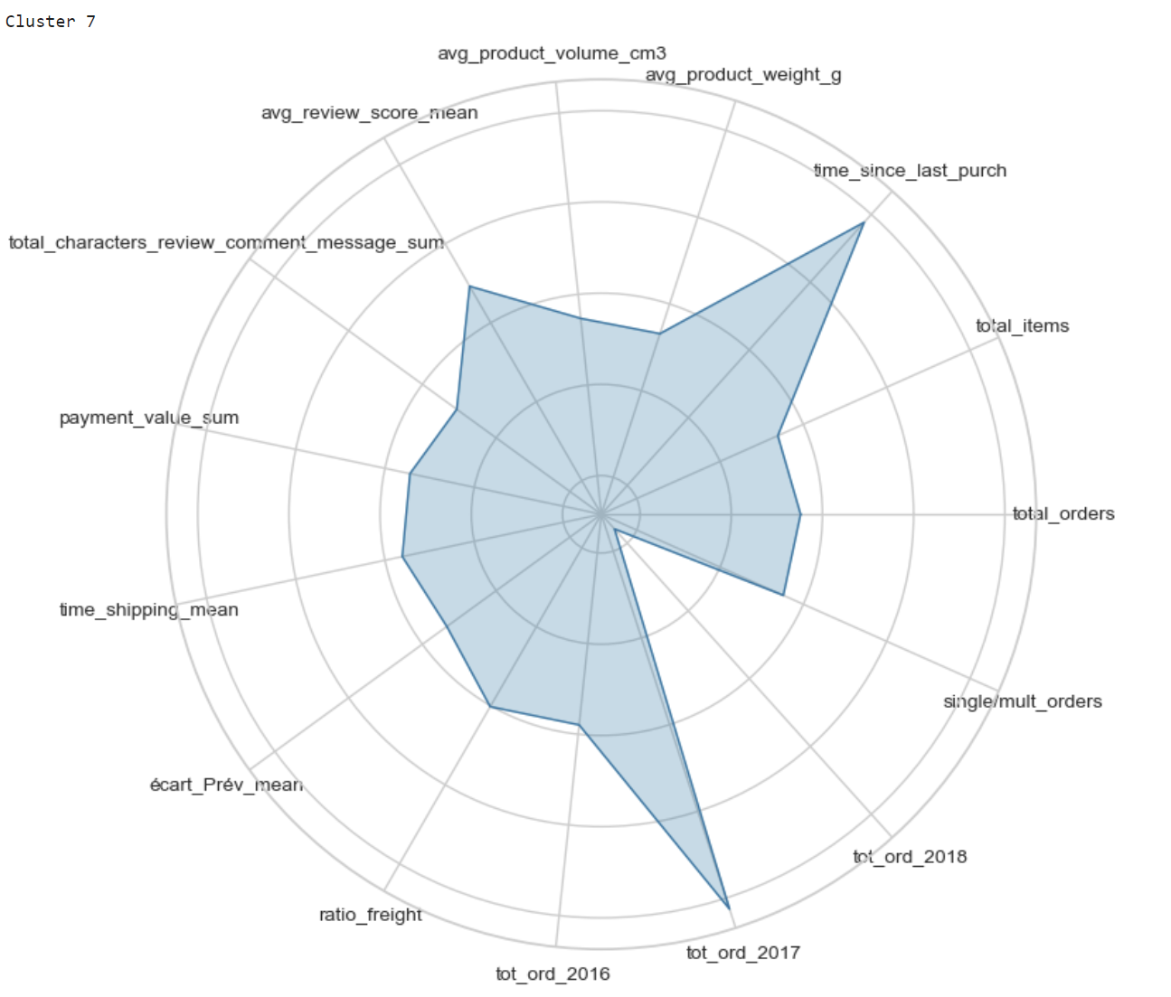
v. Modélisation : k-means
c. Analyse des partitions, point de vue métier : cluster n°7
Cluster n°7 avec 32 618 clients soit 36% :
Client satisfait, récence médiocre, client récupérable car satisfait

Slide 33
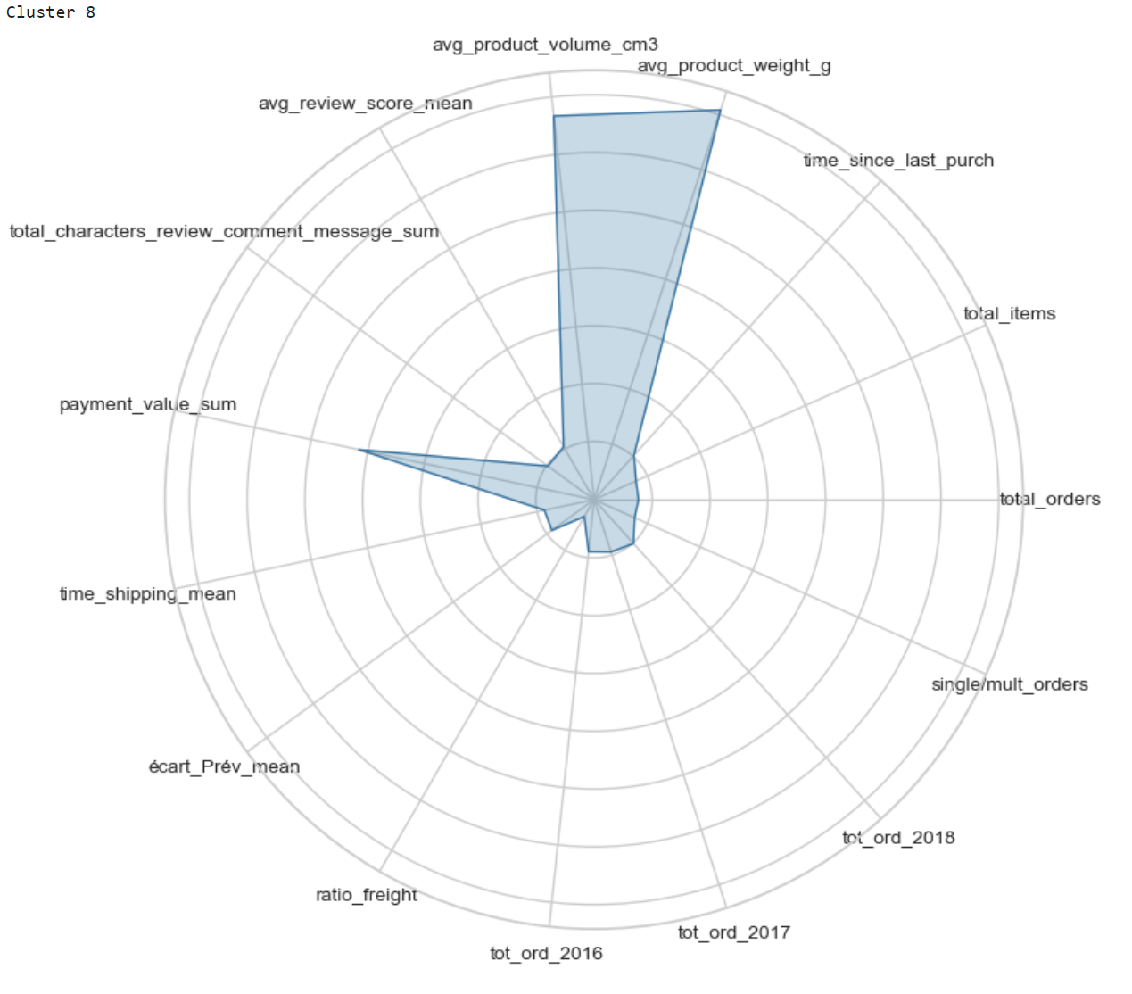
v. Modélisation : k-means
c. Analyse des partitions, point de vue métier : cluster n°8
Cluster n°8 avec 5 199 clients soit 5.7% :
Client gros acheteur avec de gros produits, plutôt onéreux avec une bonne note en termes de satisfaction

Slide 34
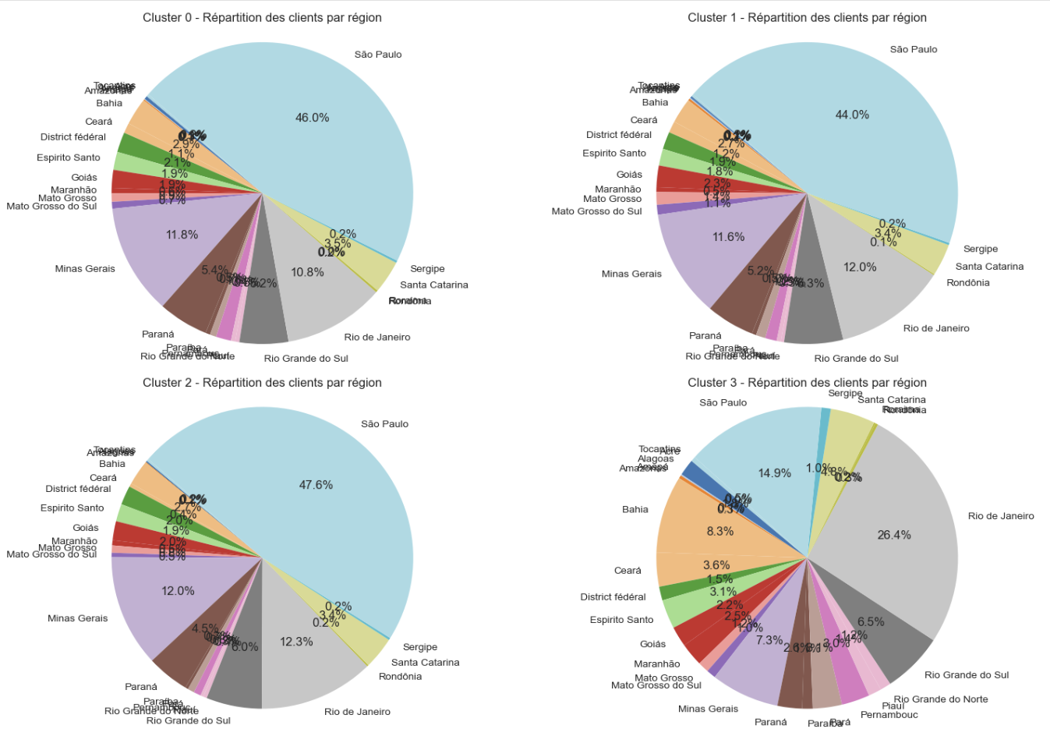
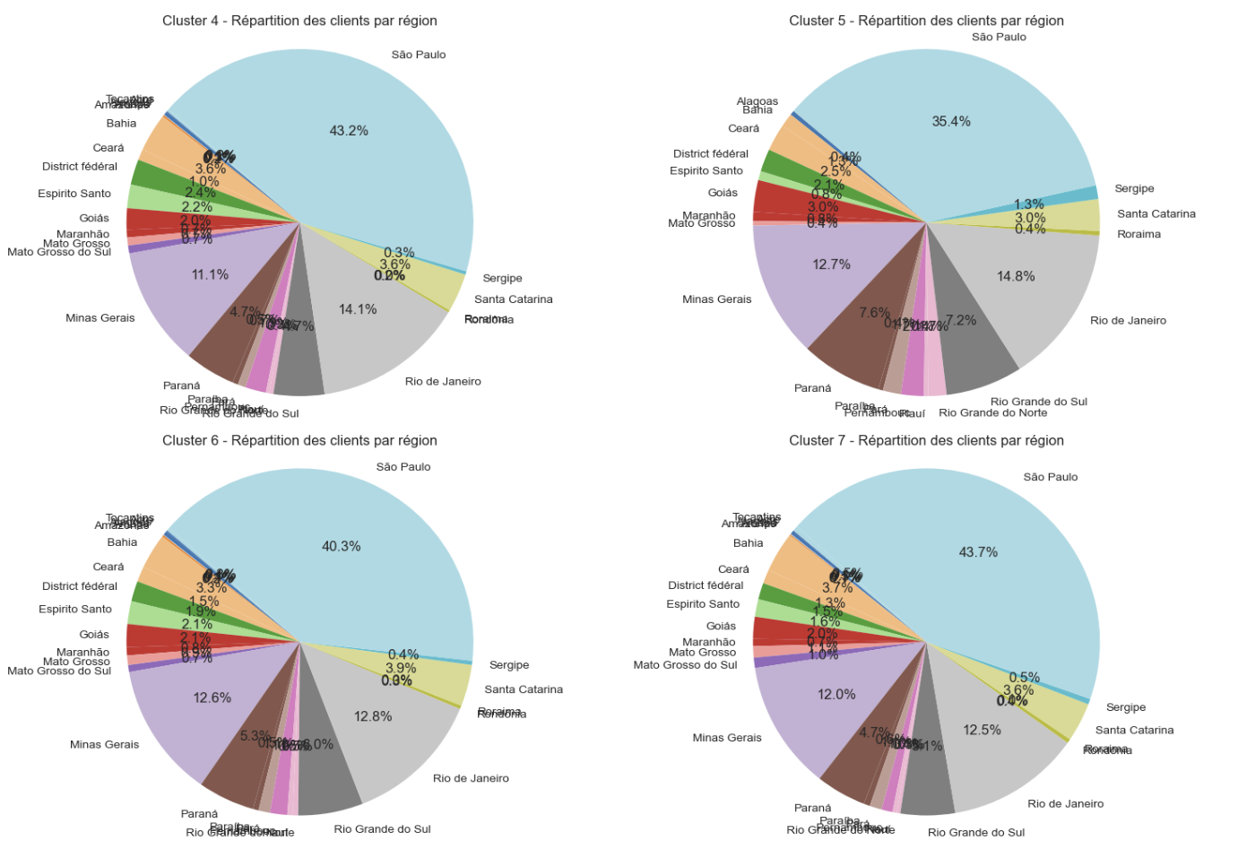
v. Modélisation : k-means
d. Analyse des données non représentées dans la modélisation : la localisation des clients

Slide 35
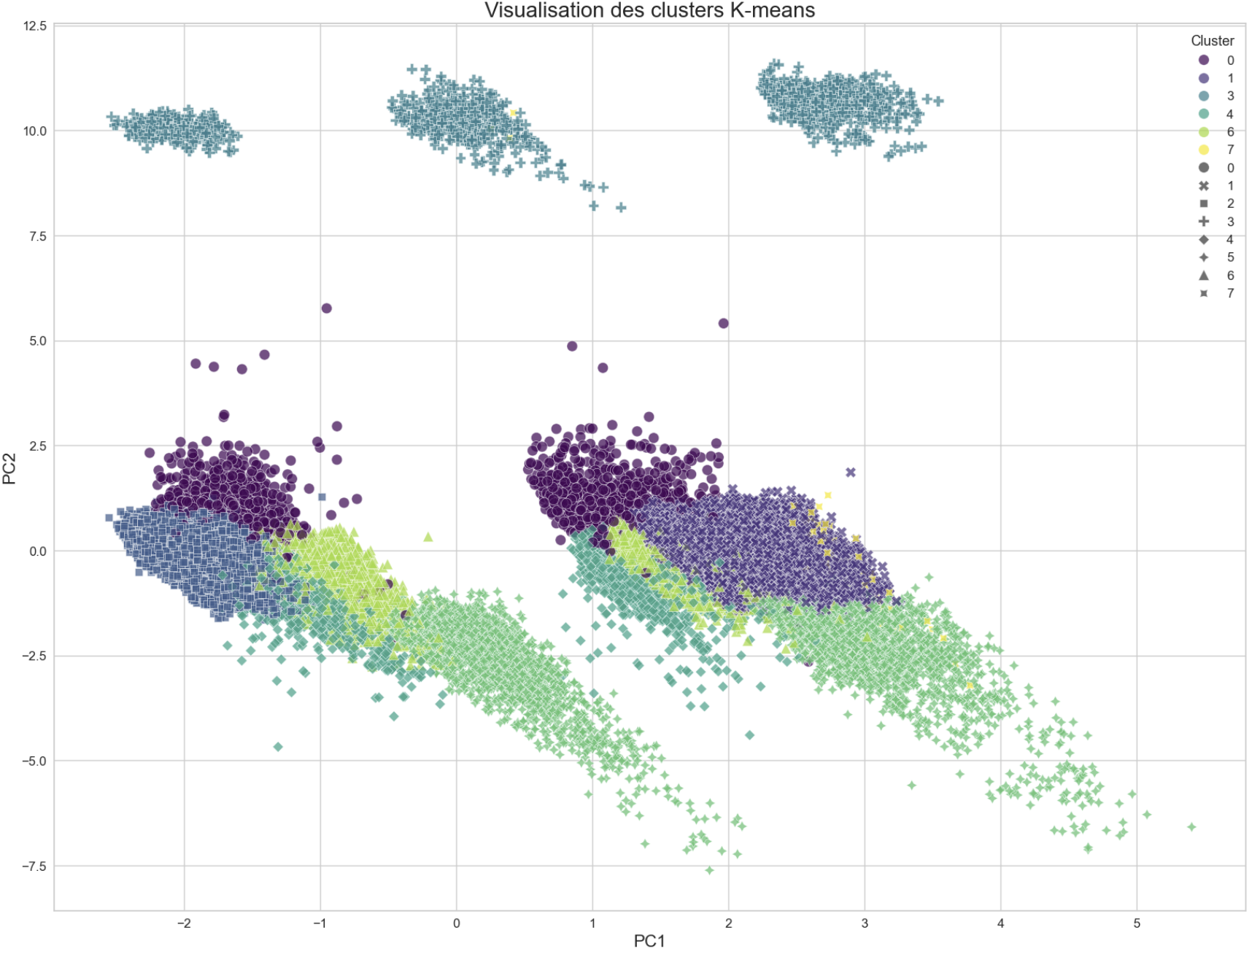
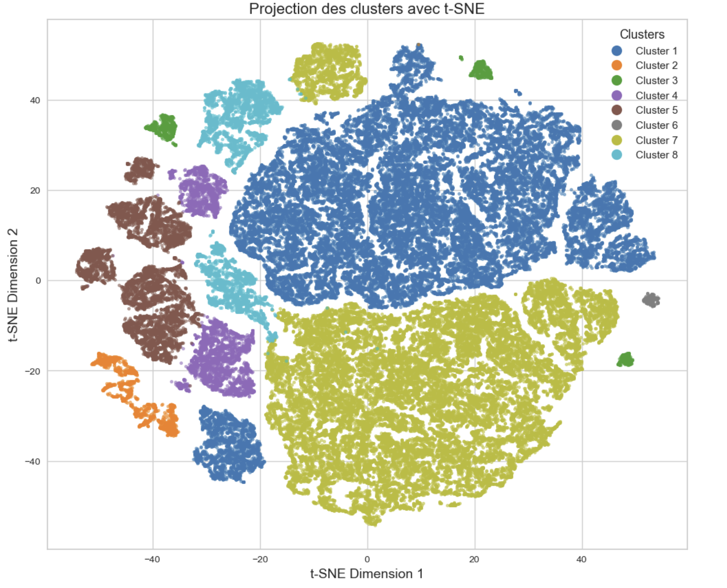
v. Modélisation : k-means
A. Projection des clusters dans un espace à deux dimensions : PCA & t-SNE

Slide 36
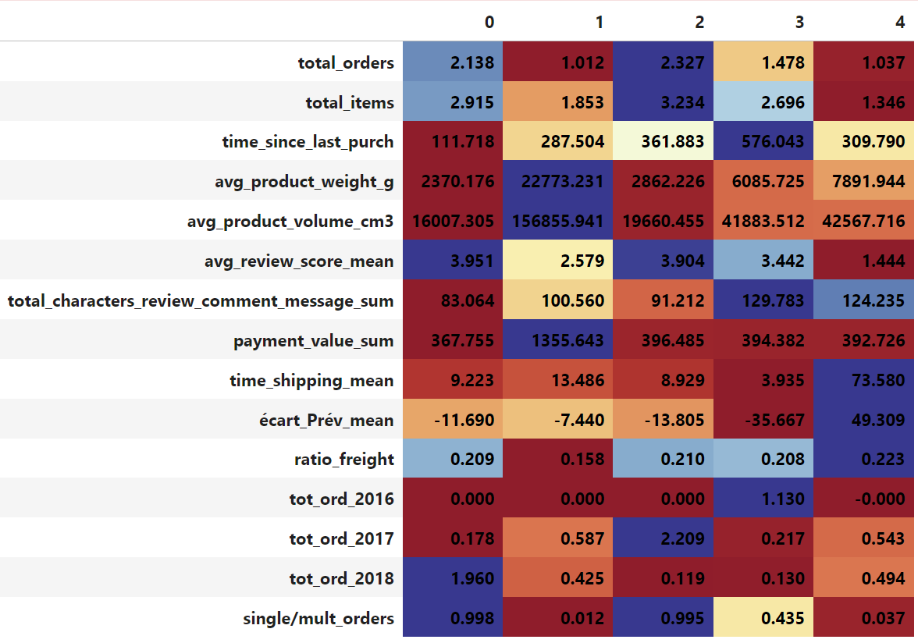
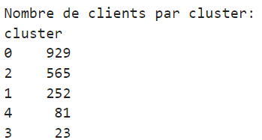
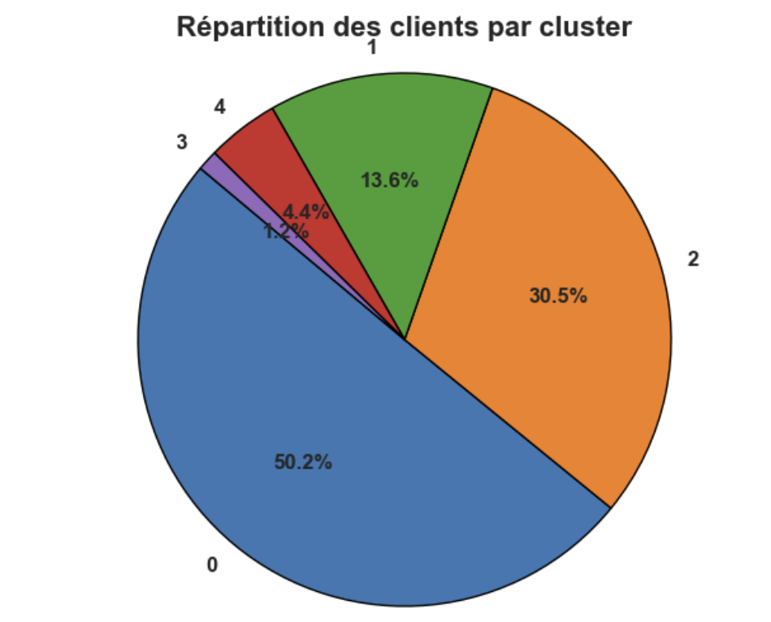
v. Modélisation : k-means
d. Les outliers (1850 clients) : k-means en 5 composantes

Slide 37
v. Modélisation : k-means
d. Les outliers (1850 clients) : k-means en 5 composantes
Cluster n°0 : 50,2% soit 929 clients
Client avec un potentiel d’achat très important, ainsi qu’une récence élevée, note de satisfaction bonne
Forte similitude avec le cluster n°3 du k-means
Cluster n°1 : 13,6% soit 252 clients
Client avec peu de commandes, onéreuses et avec de gros produits, néanmoins satisfaction client médiocre
Forte similitude avec le groupe n°8 du k-means
Cluster n°2 : 30,5% soit 565 clients
Client avec un potentiel d’achat très important, ainsi qu’une récence moyenne, note de satisfaction bonne
Forte similitude avec le groupe n°3 du k-means
Cluster n°3 : 1,2% soit 23 clients
Client avec une récence très faible, avec une note moyenne en termes de retour satisfaction, client perdu
Forte similitude avec le groupe n°6 du k-means
Cluster n°4 : 4,4% soit 81 clients
Client mécontent et déçu, en lien avec des transports longs et élevés
Forte similitude avec le cluster n°4 du k-means

Slide 38
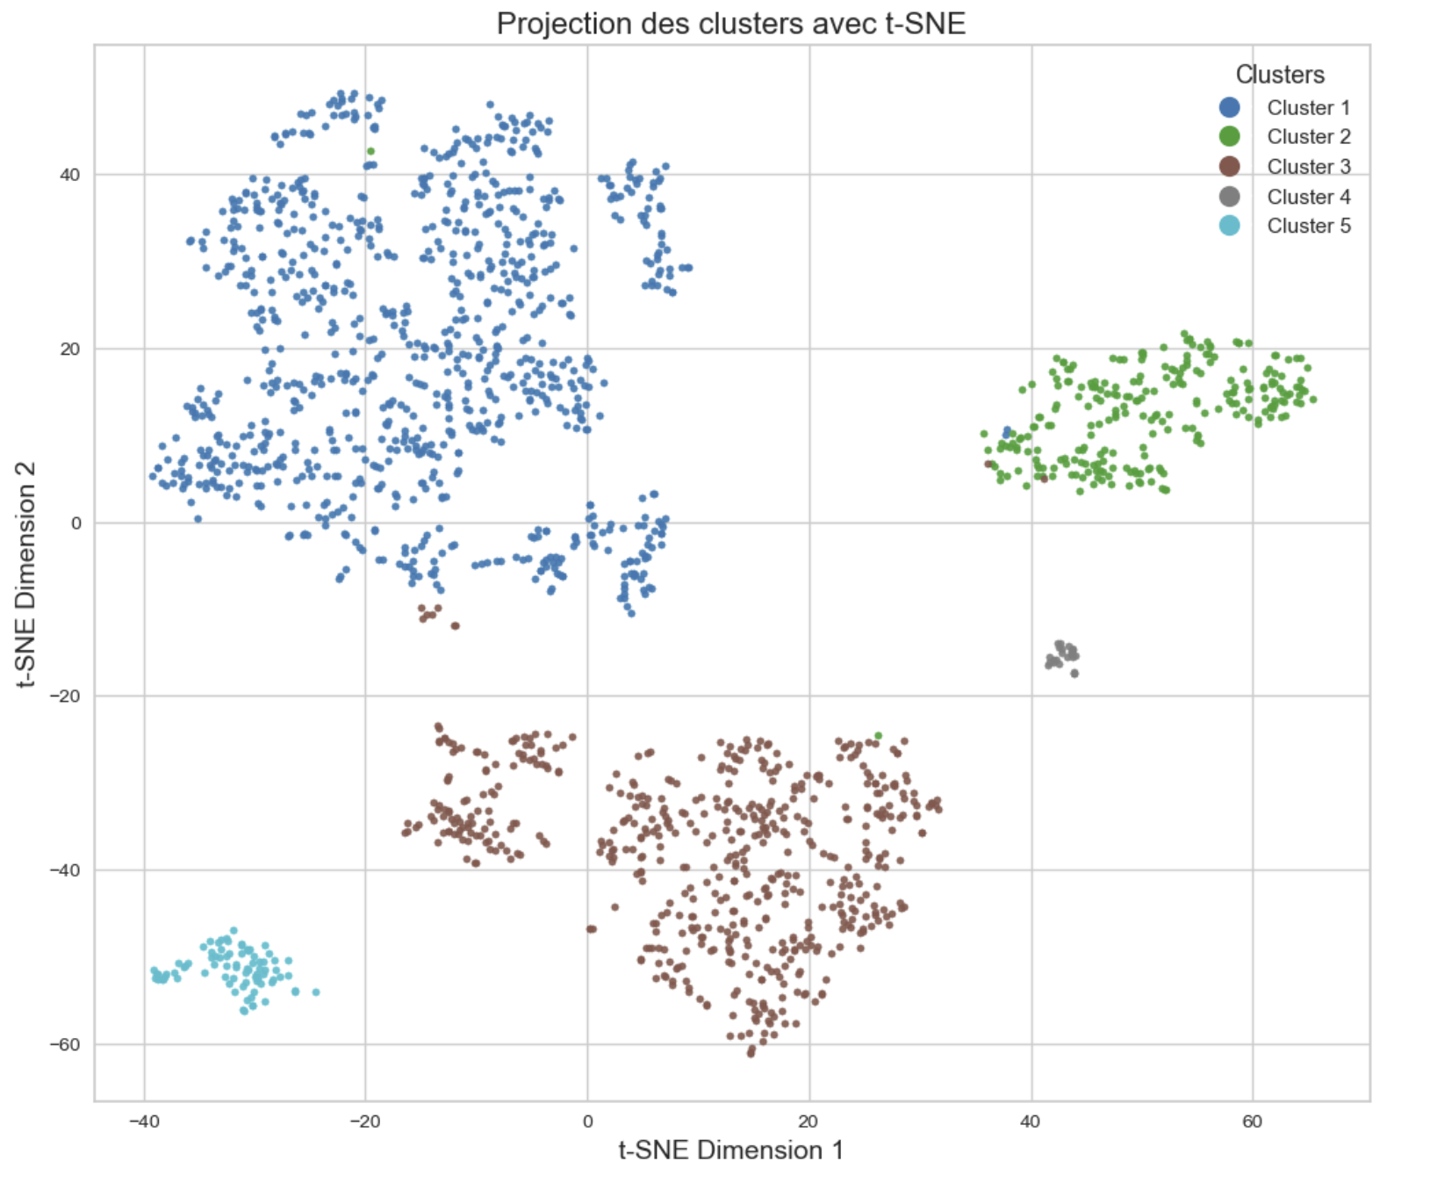
v. Modélisation : k-means
d. Les outliers (1850 clients) : k-means en 5 composantes pour classer nos clients

Slide 39
Vi. Stabilité & Maintenance du modèle k-means
Quel intervalle de temps pour la maintenance périodique selon la stabilité du modèle ?

Slide 40
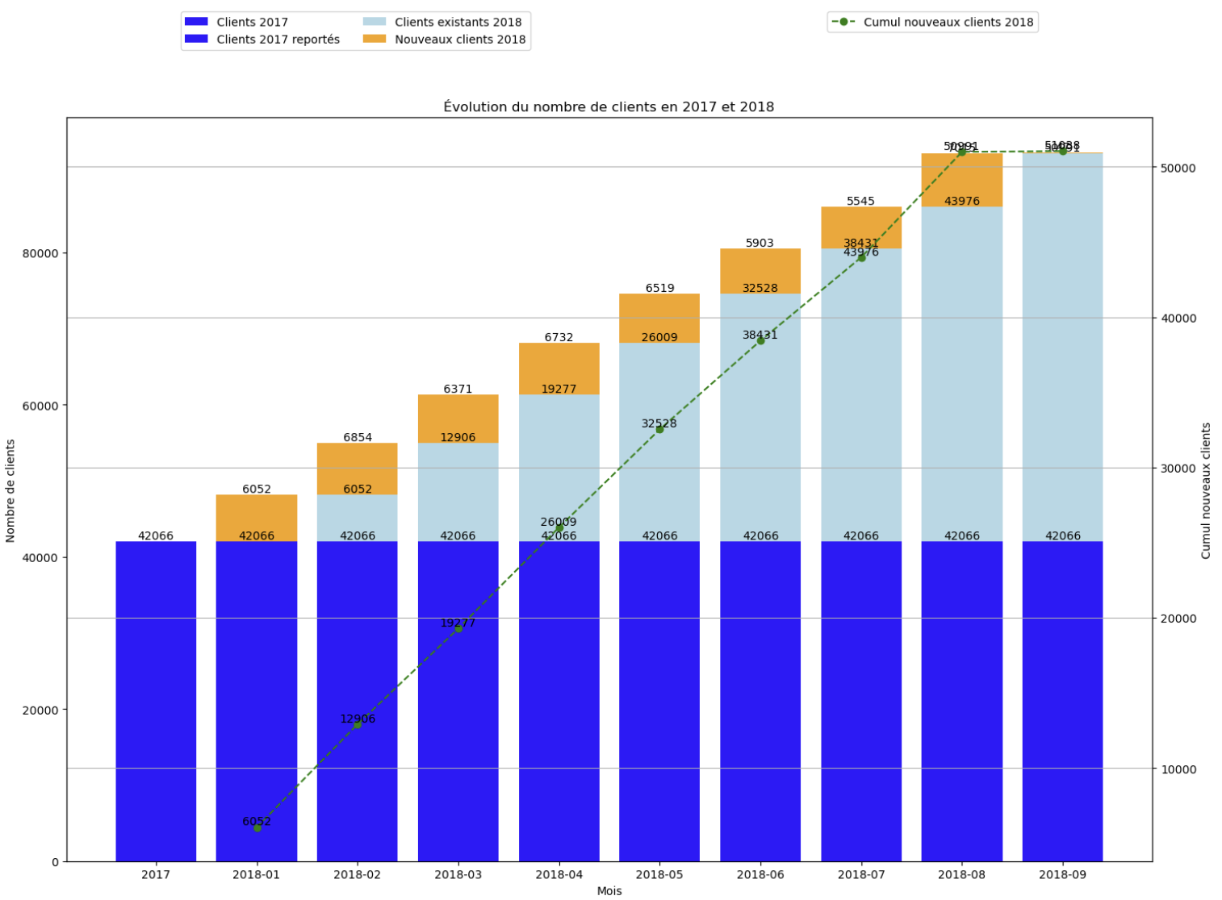
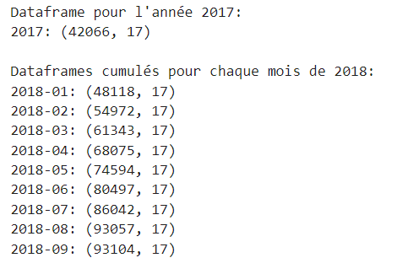
vi. Stabilité & maintenance
A. Stabilité dans le temps & périodicité de maintenance du modèle du k-means (k=8)
Démarche employée :
Utilisation d’une fonction pour automatiser les agrégations et création des features sur une plage temporelle définie
Utiliser le modèle instancié lors de la modélisation avec la fonction « .predict » (stratégie privilégiée pour classer les nouveaux clients)
Comparer et mesurer la stabilité du modèle pour les clients de 2017, avec l’arrivée des nouveaux clients mensuels sur 2018

Slide 41
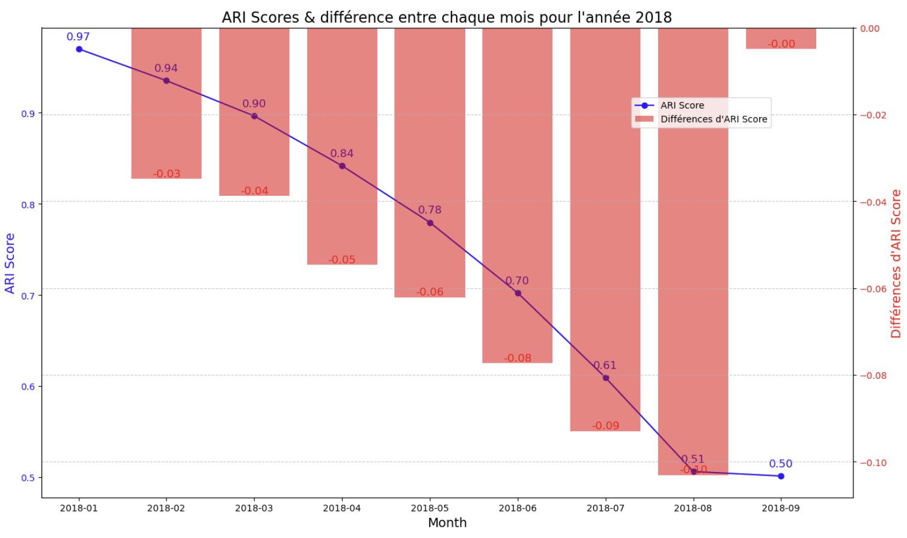
vi. Stabilité & maintenance
A. Stabilité dans le temps & périodicité de maintenance du modèle du k-means (k=8)
Analyse des résultats :
Nous constatons une baisse progressive, qui s’accentue au fil des mois, en lien avec le nombre croissant de nouveaux clients sur 2018
Seuil à 0,85
Maintenance périodique du modèle : 3 mois

Slide 42
ViI. Conclusion de l’étude
Réponse à la problématique posée & axes d’amélioration

Slide 43
VI. Conclusion sur l’étude
Les données :
La base de données SQL permet d’avoir un large panel d’information sur les clients d’Olist, avec des variables diverses en termes de thématiques représentées
Dans le panel de techniques de pre-processing testées, celle retenue est la combinaison de l’Isolation Forest conjuguée à la normalisation des données
Les pistes d’amélioration :
Approfondir la modélisation avec un pre-processing avec la création de composantes via UMAP
Source : https://www.youtube.com/watch?v=dGsxd67IFiU
Essayer d’autres algorithmes non-supervisés comme les mélanges gaussiens, le K-Prototype ou encore du clustering hiérarchique
Tester d’autres sélections de variables à entrainer notamment avec le DBSCAN
Demander un retour du service marketing, si besoin d’appuyer l’étude sur des thématiques en particulier
Apprentissage non-supervisé :
La modélisation n’est pas parfaite comme en témoigne le coefficient de silhouette de 0,31. Des clients peuvent ainsi être se situer entre deux clusters avec une cohésion interne qui peut être améliorée.
Néanmoins, l’approche non-supervisée n’est pas seulement centrée sur les métriques mais également sur l’exploitation métier, qui quant à elle répond à la problématique d’Olist
Avec l’arrivée des nouveaux clients, la stabilité du modèle est relative & nécessite, si on se base sur l’Ari Score présenté, une maintenance périodique tous les 3 mois.

Slide 44

Merci
Échanges avec le jury

Slide 45
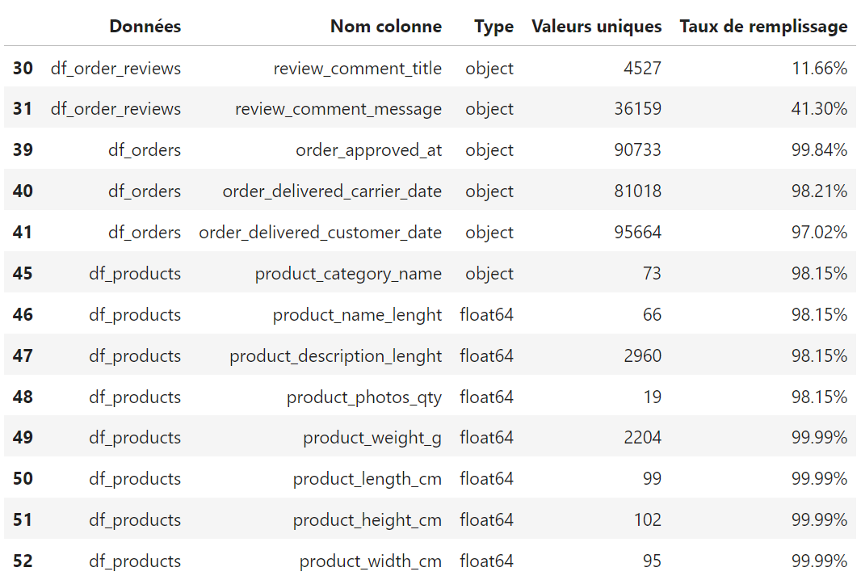
II. Les données
c. La gestion des valeurs manquantes
Table des avis :
Pas d’imputation car manquants expliqués par le non-retour du client
Table des commandes :
Manquants liés aux processus glissants des commandes
Table des produits :
- Imputations par la médiane pour les colonnes conservées :
product_weight_g
product_lenght_cm
product_height_cm
product_width_cm

Slide 46
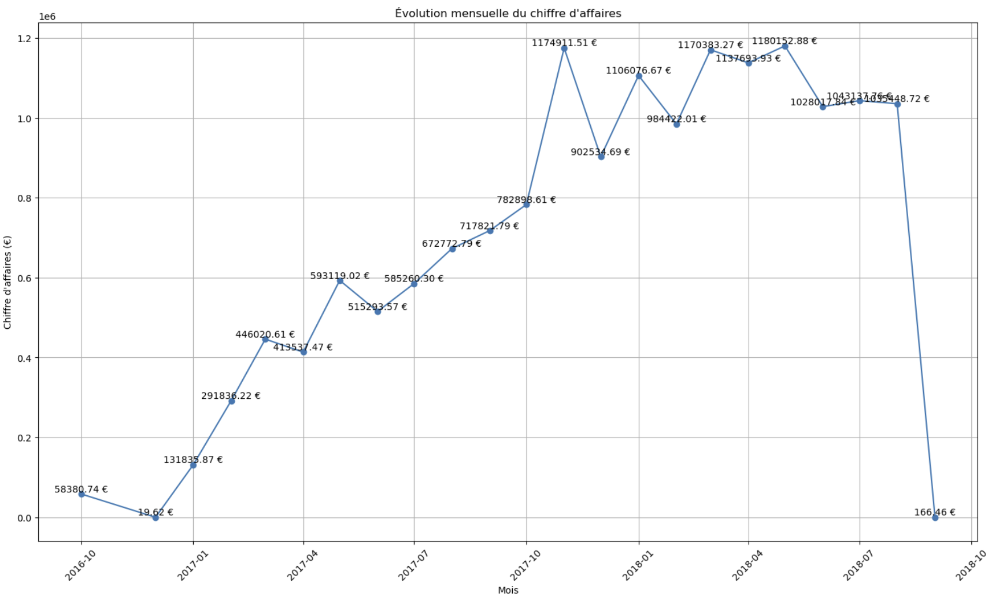
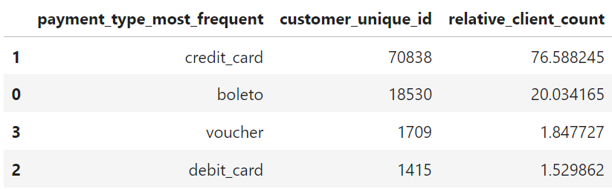
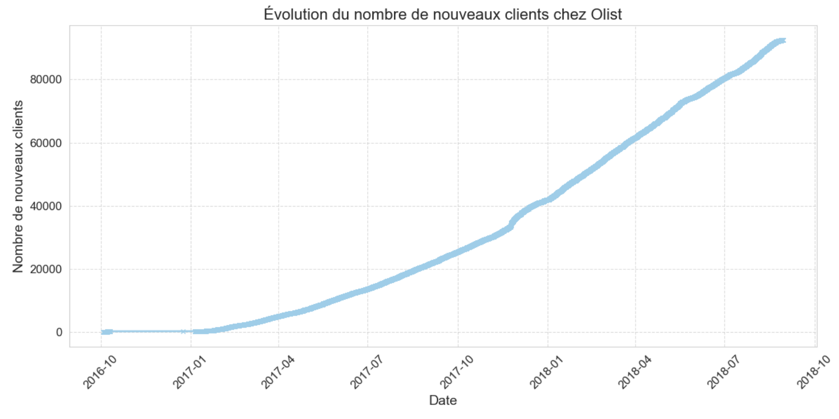
III. Analyse exploratoire
B. Le chiffre d’affaires & les moyens de paiements
Evolution du chiffre d’affaires positive, avec quelques oscillations
La carte de crédit est majoritairement utilisée par les clients d’Olist
Création d’une variable booléenne pour les clients utilisant une carte de crédit pour leurs achats
Chiffre d’affaires très dépendant des nouveaux clients, peu de clients fidèles (commandes uniques)

Slide 47
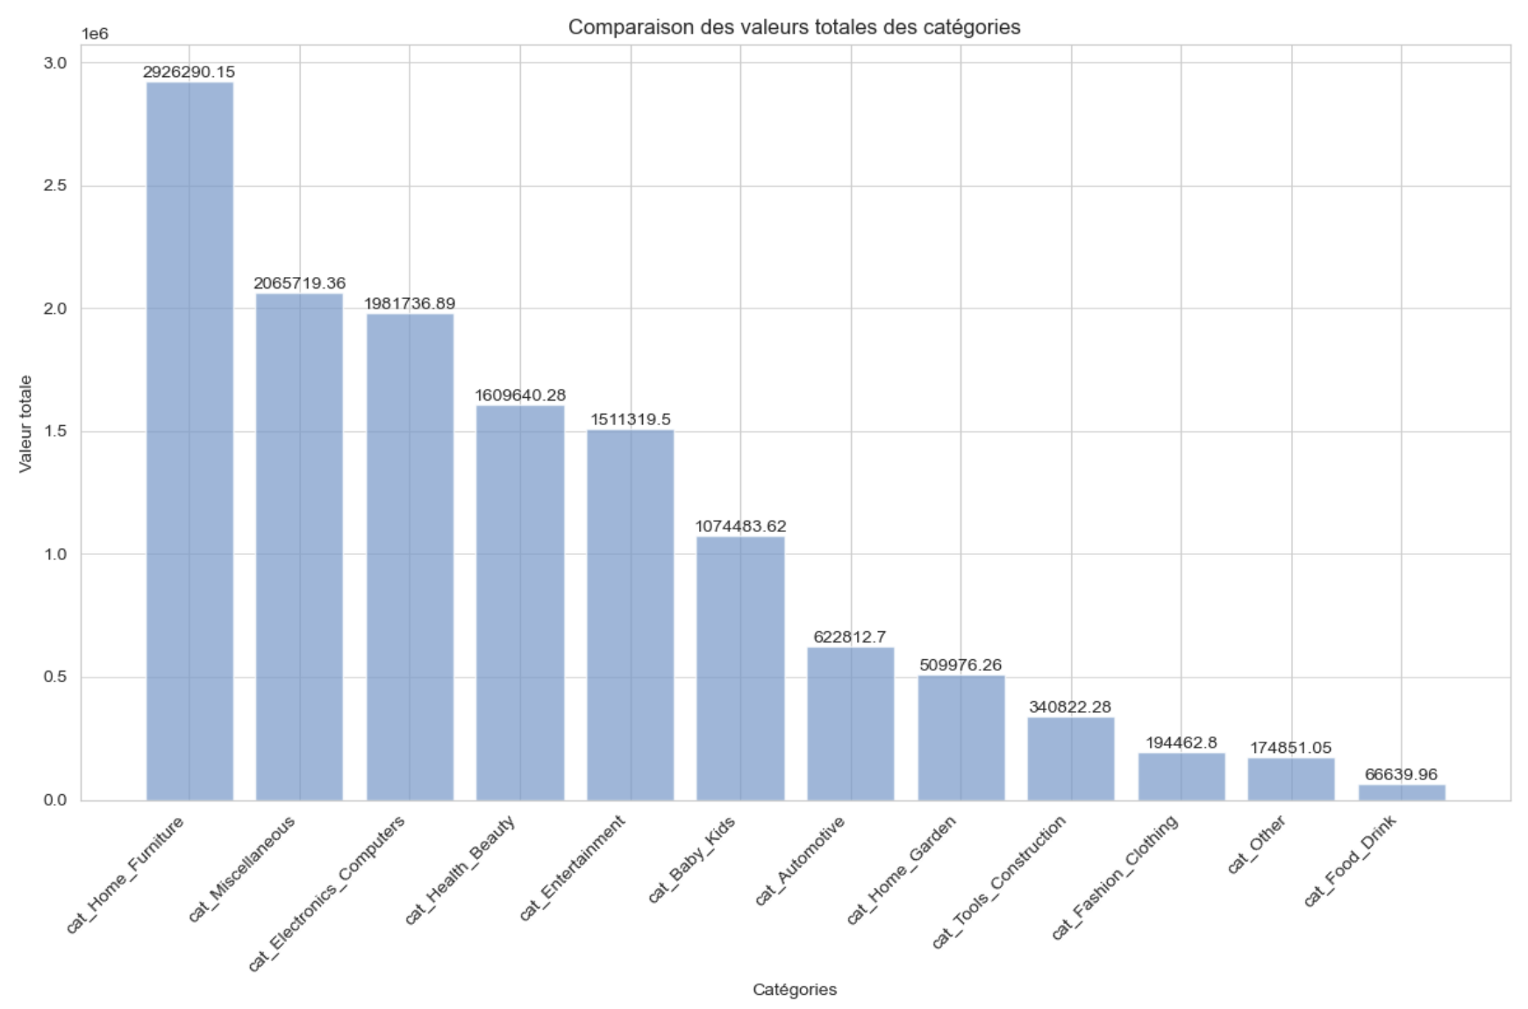
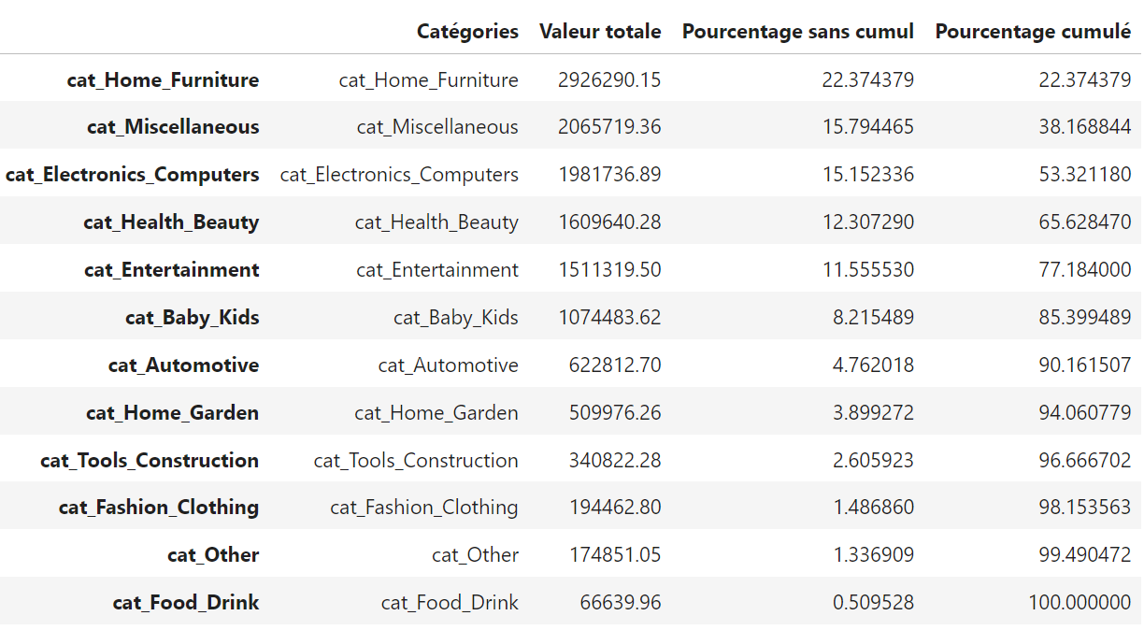
III. Analyse exploratoire
B. Les catégories « produits » selon leur poids en chiffre d’affaires généré

Slide 48
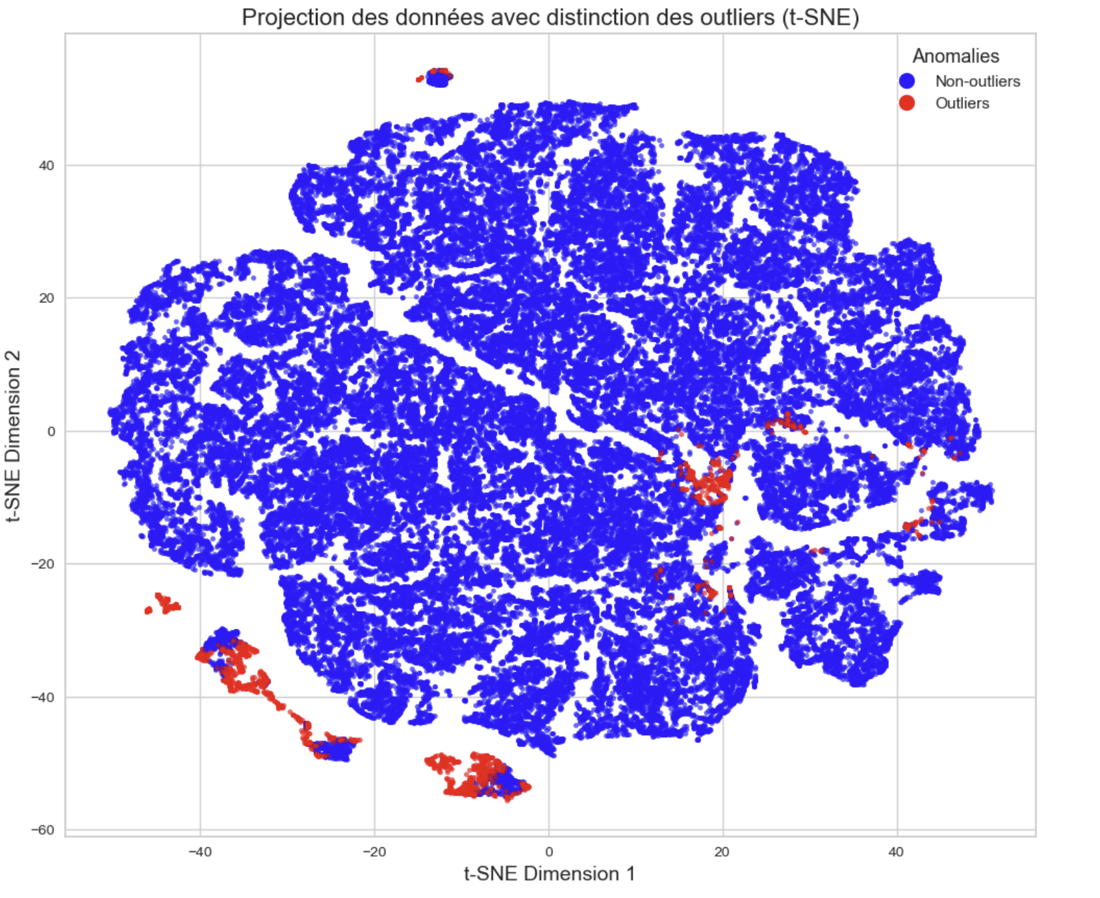
Iv. Le Pre-processing
b. Différentes techniques de pre-processing testées
Après une première modélisation du k-means avec 4 clusters, plusieurs techniques de preprocessing ont été testées :
Normalisation des données avec StandardScaler (déjà testé avec la première modélisation)
Gestion des valeurs extrêmes avec Isolation Forest (contamination = 0,02%)
Transformation des variables pour avoir une distribution gaussienne avec le Quantile Transformers
Création de composantes non-linéaires avec UMAP (6 composantes)
https://www.youtube.com/watch?v=dGsxd67IFiU
Source de l’utilisation de UMAP

Slide 49
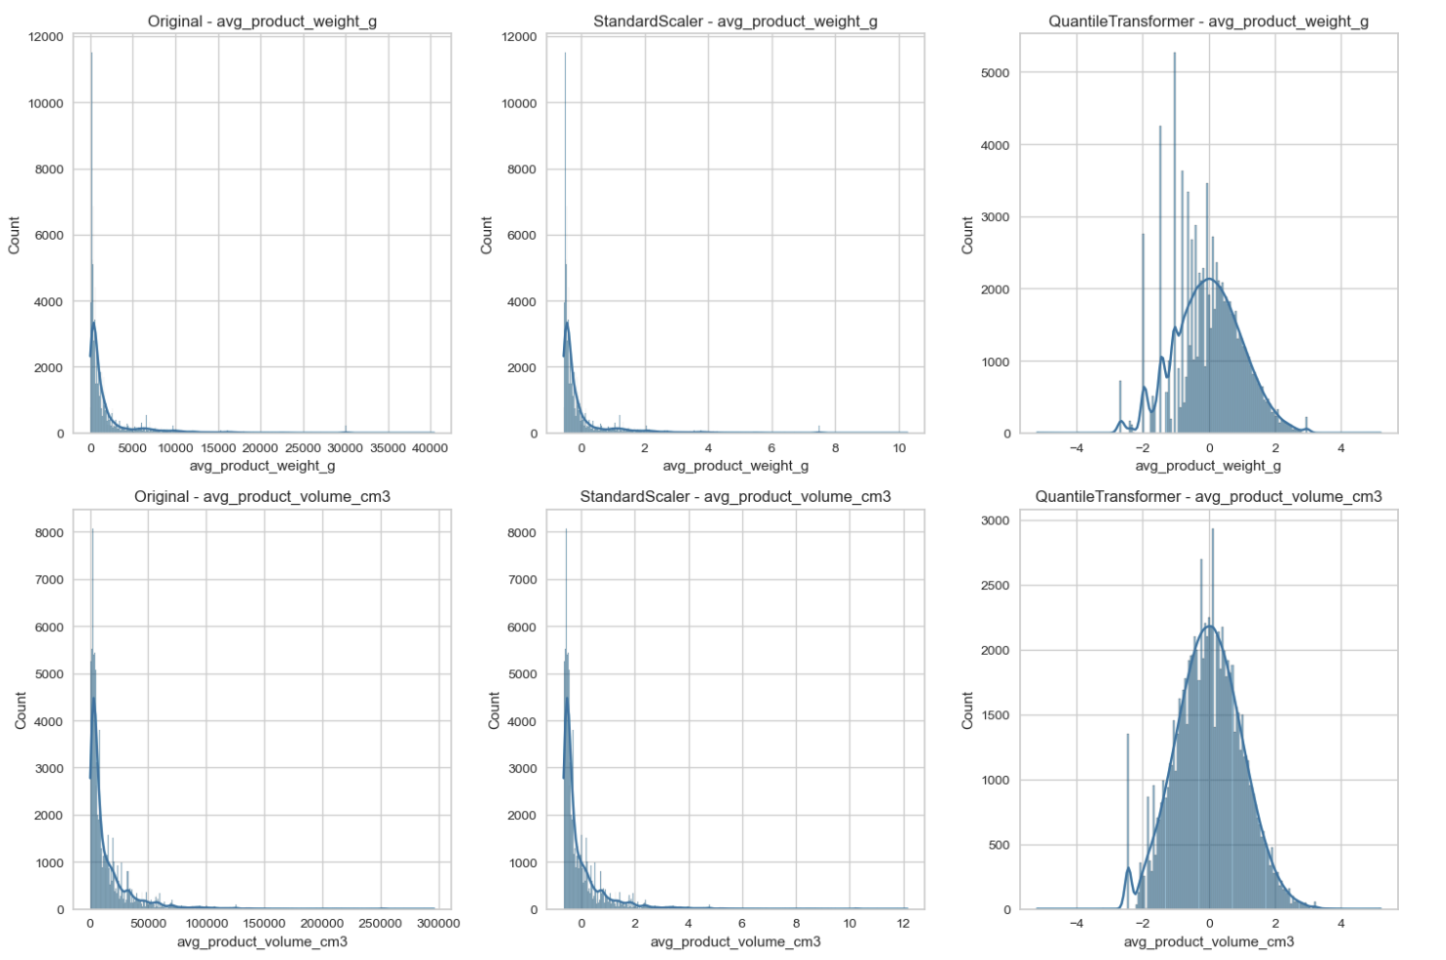
Iv. Le Pre-processing
b. Différentes techniques de pre-processing testées
Après une première modélisation du k-means avec 4 clusters, plusieurs techniques de preprocessing ont été testées :
Normalisation des données avec StandardScaler (déjà testé avec la première modélisation)
Gestion des valeurs extrêmes avec Isolation Forest (contamination = 0,02%, soit 1850 lignes)
Transformation des variables pour obtenir une distribution gaussienne avec le Quantile Transformers
Création de composantes non-linéaires avec UMAP (6 composantes)
https://www.youtube.com/watch?v=dGsxd67IFiU
Source de l’utilisation de UMAP

Slide 50
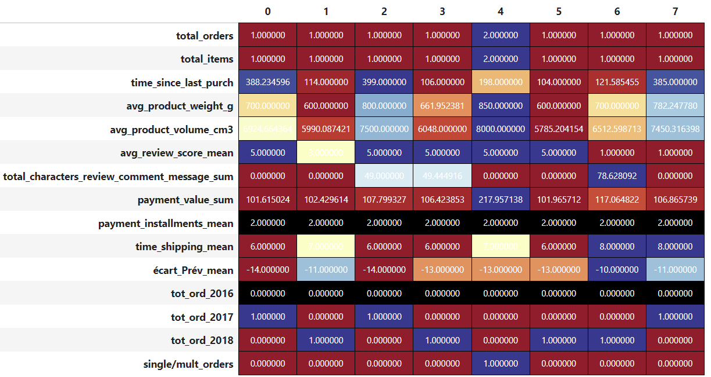
Iv. Le Pre-processing
b. Différentes techniques de pre-processing testées
Après une première modélisation du k-means avec 4 clusters, plusieurs techniques de preprocessing ont été testées :
Normalisation des données avec StandardScaler (déjà testé avec la première modélisation)
Gestion des valeurs extrêmes avec Isolation Forest (contamination = 0,02%)
Transformation des variables pour avoir une distribution gaussienne avec le Quantile Transformers
Création de composantes non-linéaires avec UMAP (6 composantes)
https://www.youtube.com/watch?v=dGsxd67IFiU
Source de l’utilisation de UMAP
« Harmonisation » & lissage des résultats qui diminuent

Slide 51
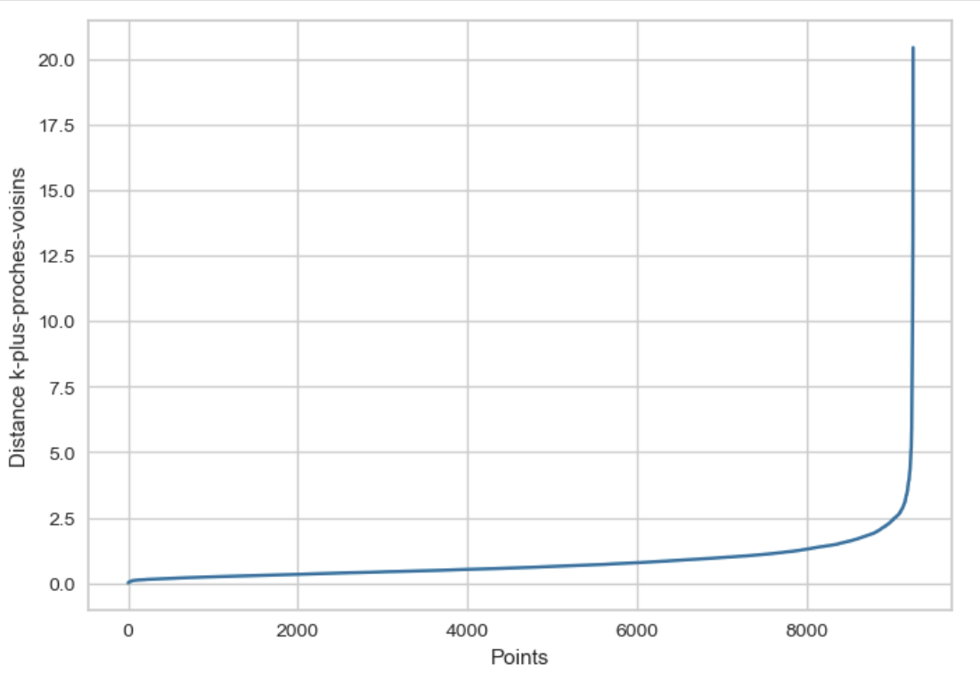
v. Modélisation : db-scan
Démarche employée pour le DBSCAN :
Echantillonnage des données avec le test Kolmogorov-Smirnov (10% du dataset)
Rechercher les hyperparamètres optimaux
Trouver l'epsilon optimal à l'aide du graphe des distances k-plus-proches-voisins
Utilisation de la GridSearchCV pour affiner l’ajustement avec valeurs proches de 2,5 pour Epsilon
Ajuster les hyperparamètres selon le nombre de clusters visés
Lancer l’algorithme du DB-SCAN
Métriques de performances
Analyse des segments obtenus
Projection en 2D dimensions des données

Slide 52


v. Modélisation : db-scan
Démarche employée pour le DBSCAN :
Echantillonnage des données avec le test Kolmogorov-Smirnov (10% du dataset)
Rechercher les hyperparamètres optimaux
Trouver l'epsilon optimal à l'aide du graphe des distances k-plus-proches-voisins
Utilisation de la GridSearchCV pour affiner l’ajustement avec valeurs proches de 2,5 pour Epsilon
Ajuster les hyperparamètres selon le nombre de clusters visés
Lancer l’algorithme du DB-SCAN
Métriques de performances
Analyse des segments obtenus
Projection en 2D dimensions des données

Slide 53

v. Modélisation : db-scan
Démarche employée pour le DBSCAN :
Echantillonnage des données avec le test Kolmogorov-Smirnov (10% du dataset)
Rechercher les hyperparamètres optimaux
Trouver l'epsilon optimal à l'aide du graphe des distances k-plus-proches-voisins
Utilisation de la GridSearchCV pour affiner l’ajustement avec valeurs proches de 2,5 pour Epsilon
Ajuster les hyperparamètres selon le nombre de clusters visés
Lancer l’algorithme du DB-SCAN
Métriques de performances
Analyse des segments obtenus
Projection en 2D dimensions des données

Slide 54

v. Modélisation : db-scan
Démarche employée pour le DBSCAN :
Echantillonnage des données avec le test Kolmogorov-Smirnov (10% du dataset)
Rechercher les hyperparamètres optimaux
Trouver l'epsilon optimal à l'aide du graphe des distances k-plus-proches-voisins
Utilisation de la GridSearchCV pour affiner l’ajustement avec valeurs proches de 2,5 pour Epsilon
Ajuster les hyperparamètres selon le nombre de clusters visés
Lancer l’algorithme du DB-SCAN
Métriques de performances
Analyse des segments obtenus
Projection en 2D dimensions des données

